Slide 1

SF Ordnerplan
© 2019 - 2022 SF Software-Beratung GmbH
Prozessorientierte Ablage mit

Slide 2
Teil 1
Anwendung von
SF Ordnerplan

Slide 3
Überblick
Warum prozessorientiert ablegen?
  Welche Probleme lösen wir damit?
Prozesse und Vorgänge
  Der wesentliche Punkt in SF Ordnerplan
Kategorien und Stammdaten-Objekte
  Anreicherung von Vorgängen mit Daten
Aktivitäten
  Die team- und vorgangsbezogene Wiedervorlage

Slide 4

Warum prozessorientiert ablegen?

Slide 5
Das Problem mit der Silo-Ablage
Abt. Buchhaltung
Abt. Einkauf
Abt. Bau
Haushaltsplanung
Einkauf
Strategische Prozesse
F:\Buchhaltung
F:\Einkauf
F:\Bau
Arbeiten verlaufen aber oft quer durch die Abteilungen

Slide 6





Das Problem mit der E-Mail-Flut
„Wer hat die aktuelle Kalkulation?“
„Ich nicht!“
„Hier ist sie“
1 Frage, 9 Mails, 6 Dateikopien, 6 Unterbrechungen, Wartezeit

Slide 7
Der „Datenaustausch“-Ordner
Ein Ordner mit Änderungsrechten für viele
Beliebt, um Daten zwischen Abteilungen auszutauschen
Viel zu viele dürfen zugreifen – auch auf Vertrauliches
Vieles bleibt auf ewig dort, weil niemand aufräumt
Datenschutz?

Slide 8
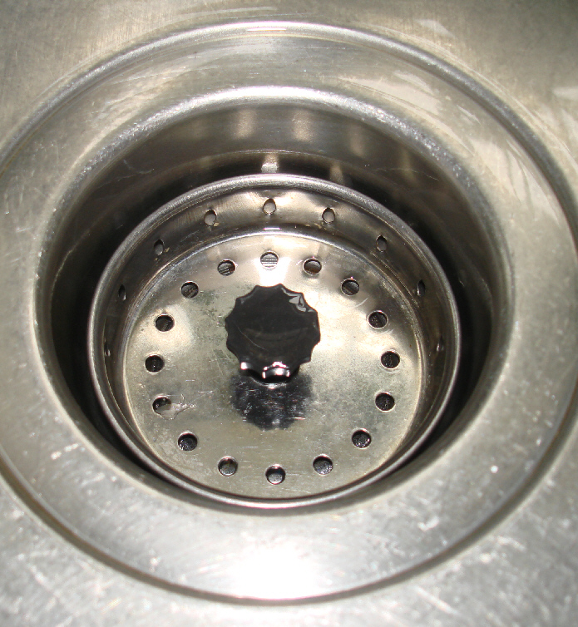
DSGVO? Löschkonzept?
Dateibäume wachsen
Verzeichnis „Alter Server“ mit 5.000 Dokumenten
Den Überblick zu behalten ist schwer
„Alte Kamellen“ sind ewig sichtbar
Niemand räumt auf
Wer weiß, was noch gebraucht wird?

Slide 9
Das Postfach – Kommunikation oder Ablage?
E-Mail-Postfächer mit 10 GB und mehr sind keine Ausnahme
Darin findet sich eine kreative eigene Ordnerstruktur
Was ist bei Urlaub, Krankheit oder Nachfolge?
Wo verstecken sich wichtige dienstliche Mails?
Wer findet sich zurecht?
Welche Fristen laufen ab, ohne dass es jemand weiß?
Niemand im Team sieht den aktuellen Stand
Niemand anderes kann eine Aufgabe einfach „übernehmen“

Slide 10
Volltextsuche findet alles! – Wirklich?
Suche nach „Angebot Müller“
Viel zu viele Treffer ☹
Mehr Such-begriffe!
Angebot gefunden
Wo ist die Kalkulation zu diesem Angebot?
Suche nach „Kalkulation Müller“
usw., usw.
Volltextsuche ist das letzte Mittel
  Tauglich dann, wenn etwas am falschen Ort gespeichert wurde
  Führt nicht zu effizientem Arbeiten
Nützlicher wäre ein „DMS 2.0“, das Zusammenhänge kennt und die Übersicht über den gesamten Vorgang bietet!

Slide 11
Prozesse und Vorgänge
Probleme lösen &
Arbeit vereinfachen

Slide 12

Ein Prozess…
ist die Vorlage für konkrete Vorgänge
definiert Zugriffsrechte
definiert, was beim Anlegen eines Vorgangs abgefragt werden soll
kann genau passende Dokumentvorlagen hinterlegt haben
hat eine Aufbewahrungsfrist

Slide 13
Beispiele für Prozesse
Strategie
Finanzen verwalten
Aktuelle Verträge
Projekte
Dinge kaufen
Baumaßnahmen durchführen
Geräte instand halten
Aktuelle Logos
Veranstaltungen durchführen

Slide 14
Ein Vorgang…
ist eine konkrete Instanz eines Prozesses
hat einen Vorgangsordner mit allen Dokumenten zum Vorgang
hat Daten laut seinem Prozess zugeordnet
kann zusätzlich beliebig viele Ansprechpartner hinterlegt haben
kann Dokumente erzeugen und automatisch ausfüllen
kann abgeschlossen werden

Slide 15
Beispiele für Vorgänge
Strategie
Haushalt planen
Haushalt 2018/2019 planen
Projekte
Dinge kaufen
Neue Serverfarm 2019
Haushalt 2016/2017 planen
Aktuelle Verträge
DSGVO-Vertrag mit SF GmbH
Dienstfahrzeug für Hausmeister 2018
SF Ordnerplan
Geräte instand halten
2018-08 Reparatur des Kopierers im EG
Veranstaltungen durchführen
Synode 2018
2018-06-06 Besprechung Lizenzen
2018-09 Heizungsschaden

Slide 16
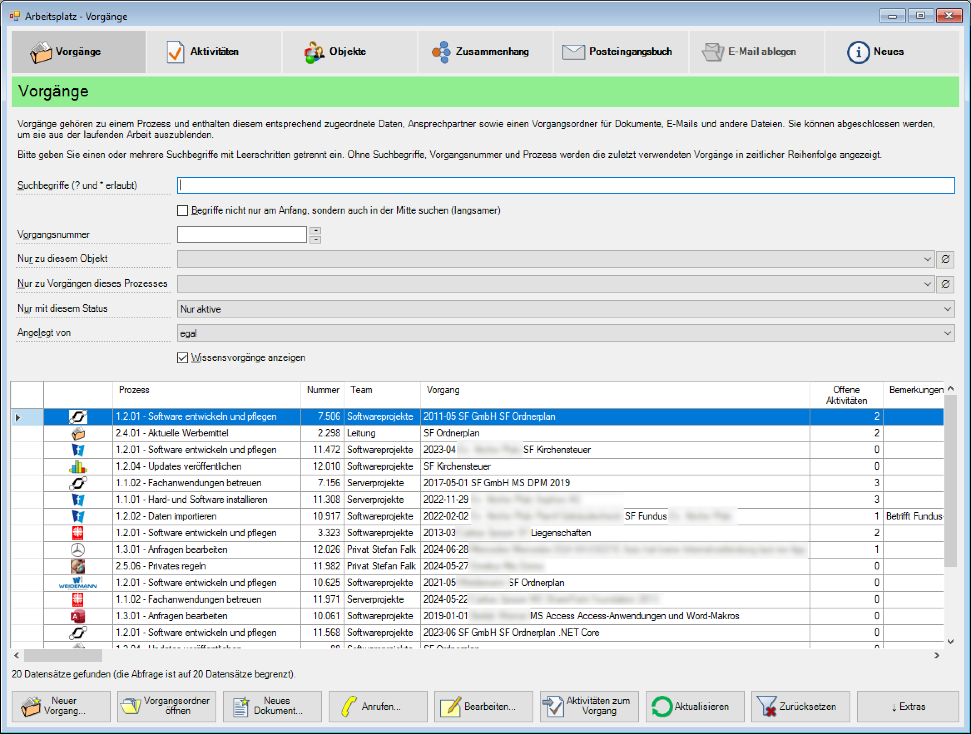
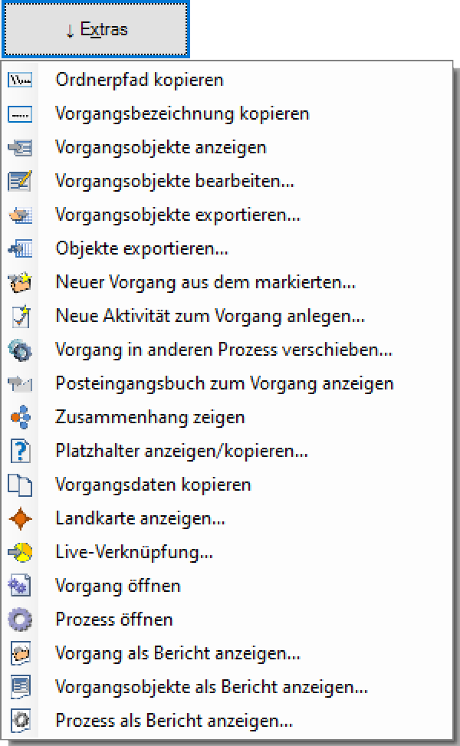
Schnellsuche
Filterung
Trefferliste
Aktionen

Slide 17

Beispiel: Budgetplanung 2019
Vorgangseigenschaften
Jahr
Dokumente
Kalkulationen
Lieferanten als Ansprechpartner
Besprechungsprotokolle
Beschlüsse
E-Mails zur Abstimmung mit Lieferanten
Betriebswirtschaftliche Auswertung aus der Fibu
Prozess: Budgets planen
Team: Buchhaltung

Slide 18

Beispiel: Reise zur Fortbildung
Vorgangseigenschaften
Veranstaltungsdatum
Ort
Veranstalter
Thema
Dokumente
Eingescannter Brief mit der Einladung
Ausgehende E-Mail mit Zusage
Anfrage über ein Hotelzimmer
Reservierungsbestätigung
Bahntickets
Hotelrechnung
PowerPoint-Folien eines Vortrags
Fotos
Prozess: An Fortbildungen teilnehmen
Team: Leitung

Slide 19

Beispiel: Kopierer reparieren
Vorgangseigenschaften
Schadensdatum
Zu reparierendes Gerät
Dokumente
Schadensmeldung an Lieferanten
Prozess: Gegenstände und Geräte reparieren
Team: Facility Management
Ansprechpartner
Terminbestätigung
Stundennachweis des Technikers
E-Mail-Verkehr wegen Rückfragen
Rechnung

Slide 20

Beispiel: Neues Dienstauto kaufen
Vorgangseigenschaften
Beschlussdatum
Gegenstand
Dokumente
Angebotsaufforderungen an Lieferanten
Prozess: Gegenstände und Dienstleistungen kaufen
Team: Leitung
Lieferanten als Ansprechpartner
Prospekte
Angebote
Beauftragung neuer Ferrari
Absage-E-Mails an die anderen Anbieter
Rechnung

Slide 21
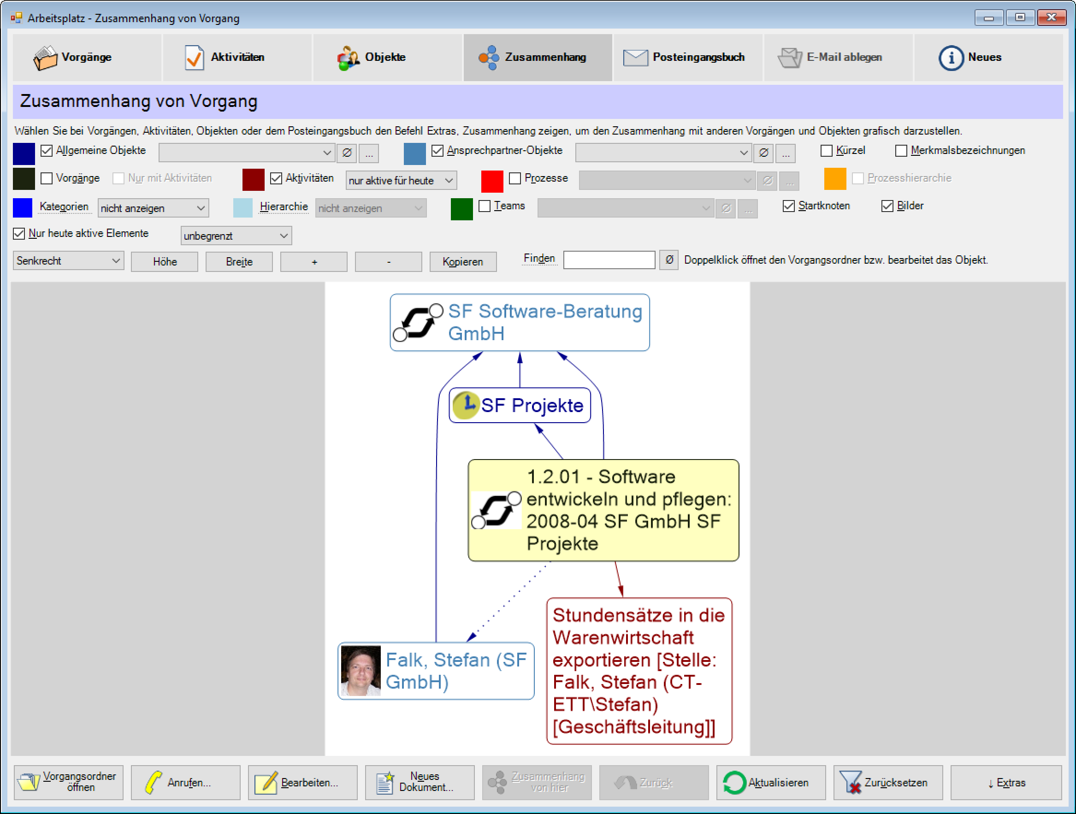
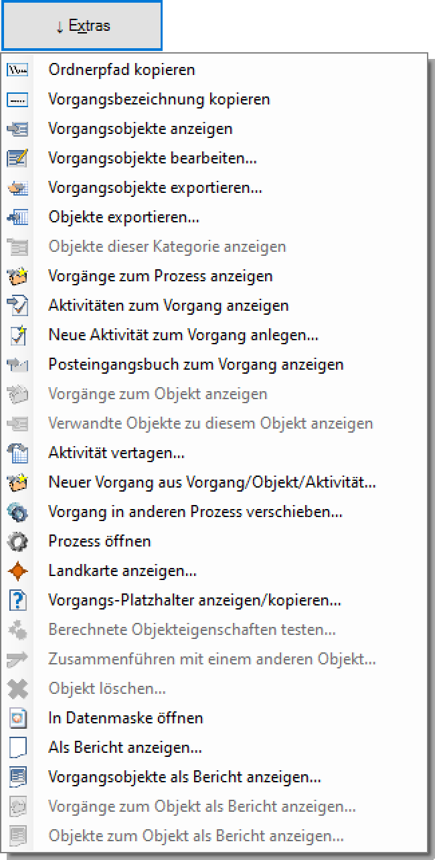
„Zusammenhang zeigen“ – grafisch
Filterung
Diagramm
Aktionen

Slide 22

Übung zu Vorgängen
Vorgangsordner öffnen
Vorgang bearbeiten und abschließen
Ansprechpartner hinzufügen und anrufen
Dokument anlegen
Vorgang anlegen und suchen

Slide 23
Die mehrdimensionale Ablage
Bisher: Ablage nach je nur einem Kriterium pro Ordnerebene
SF Ordnerplan: Vorgänge nach allen zugeordneten Daten finden
Kunde
Alles eines Kunden zu sehen ist einfach
Produkt
Alles eines Produktes zu sehen geht aber nur Kunde für Kunde
Dokumente
Vorgang mit Dokumenten
Kunde
etc. …
Name, Straße, PLZ, Ort, Telefon, Mail, …
Produkt
Bezeichnung, Produktkategorie, Farbe, …
Beliebig viele Merkmale, frei definierbar
Ansprechpartner
Nachname, Vorname, Arbeitgeber, …

Slide 24
Die mehrdimensionale Ablage
Anders als in einem Dateibaum können Sie nach allen Daten des Vorgangs suchen
Vorgangsdaten
Zugeordnete Stammdaten-Objekte
… nach Vorgangsdaten
Vorgangsbezeichnung
Zusatzbezeichnung (trägt zur Vorgangsbezeichnung bei)
Vorgangsdatum (in der Form JJJJ-MM-TT)
Vorgangs-Synonyme
Alle weiteren Vorgangsfelder laut Prozessdefinition
… nach zugeordneten Objekten und Ansprechpartnern
Bezeichnung
Kürzel
Synonyme
Alle Felder der Objekte
Auch über Verweise auf weitere Objekte

Slide 25
Beispiele zur Vorgangssuche
Eingabe… | … findet:
mei | Vorgänge vom Ansprechpartner Meier
m??er | Vorgänge von Meier, Mayer, Maier, …
2018-05 | Vorgänge vom Mai 2018
ka-ab1705 | Vorgänge zum Fahrzeug mit diesem Kennzeichen
pe mü kop | Vorgänge mit Peter Müller zu einem Kopiergerät
hambu | Vorgänge, die einem Kunden aus Hamburg zugeordnet sind
*@meinefirma.de | Vorgänge mit Ansprechpartnern mit einer E-Mail-Adresse von meinefirma.de
bauamt | Vorgänge mit einem Ansprechpartner, dessen Arbeitgeber-Feld auf das Bauamt verweist
up sfo | Den Vorgang zur Veröffentlichung von Updates für SF Ordnerplan, weil der Prozess „Updates veröffentlichen“ heißt und „SFO“ als Synonym für das Produkt hinterlegt ist
Suchen Sie einfach, nach was Sie wollen
Synonyme machen das Leben noch einfacher

Slide 26
Tipps zur Vorgangssuche
Ohne Suchbegriffe werden die zuletzt verwendeten Vorgänge angezeigt
  Oftmals brauchen Sie also gar nicht zu suchen
Geben Sie beliebig viele Suchbegriffe ein
  Nur der Anfang reicht oft schon
  Nach jedem Leerzeichen beginnt ein neuer, unabhängiger Suchbegriff
  Reihenfolge und Groß-/Kleinschreibung sind egal
  ? und * sind als Platzhalter erlaubt
  Wenn Sie nach einem Leerschritt keinen neuen Suchbegriff wünschen, geben Sie ? oder * anstelle des Leerschritts ein
  „Begriffe nicht nur am Anfang suchen“ ankreuzen kann hilfreich sein
Die Suche nach Vorgangsnummer hat Vorrang vor allem anderen
Details der Vorgangsübersicht lassen sich in Extras/Optionen… einstellen
Strg+↑ und Strg+↓ wählen Treffer unabhängig vom aktiven Eingabefeld
  Das gilt für alle solche Datenübersichten und Suchen

Slide 27
Prozesse können…
… Synonyme zum leichten Aufruf tragen
… definieren, ob und was für ein Datum sie tragen
  keines, Datum, Monat/Jahr, nur Jahr
… als „Wissen“ gekennzeichnet werden
  „aktuelle Geschäftsbedingungen“, „aktuelle Logos“
  lediglich ein Filterkriterium bei der Vorgangssuche
  Wissen wird normalerweise nicht „abgeschlossen“
… definieren, welche Felder Pflichtfelder sind
… definieren, welche Felder zur Vorgangsbezeichnung beitragen
… Mehrfachfelder haben
  Beliebig lange Teilnehmerliste einer Veranstaltung
  Mehrere Grundstücke bei einer Flurstückbereinigung
  E-Mail-Verteiler zu einem Vorgang

Slide 28
Prozesse können…
… außer der Vorgangsanlage zusätzliche Rechte haben
  „Vorgänge in diesem Prozess, die von der Personalverwaltung angelegt wurden, sollen von der Buchhaltung lesbar sein“
… Musterordner haben
  ergeben bei Vorgangsanlage automatisch Unterordner
  z.B. „Meilenstein“-Ordner komplexer Vorgänge
… Dokumentvorlagen mit Platzhaltern für Vorgangsdaten anbieten
  Word, Excel, E-Mail, PowerPoint, Textdatei
… zur Dokumentation Infos über zugehörige Papierordner tragen
… nachträglich geändert und angepasst werden
… flexibel als Bericht dokumentiert werden
  Benutzen Sie die eigens dafür geschaffenen DSGVO- und Bemerkungen-Felder, und sie haben ihre DSGVO-Prozessdokumentation!

Slide 29
Vorgänge können…
… rasch den Vorgangsordner öffnen
  Doppelklick in der Trefferliste
… abgeschlossen werden
  erscheinen dann nur noch auf Wunsch in der Trefferliste
… Synonyme tragen
  zum leichten Auffinden
… ihren Ordnerpfad in die Zwischenablage kopieren
  „Extras“, „Ordnerpfad kopieren“
  Sehr nützlich zum Speichern oder Download von etwas
… in ihrer Anlage unterbrochen werden
  Assistent „Neuer Vorgang“ ist ein Fenster wie jedes andere
… leicht ihre zugeordneten Objekte zur Bearbeitung öffnen
  „Extras“, „Vorgangsobjekte bearbeiten…“

Slide 30
Vorgänge können…
… direkt einen ihrer Ansprechpartner anrufen
  je nach Telefonanlage
… Beziehungen untereinander haben
  Extras, „Neuer Vorgang aus dem markierten…“
  Untervorgang: Muss vor dem Elternvorgang abgeschlossen werden
  Folgevorgang: Kann erst nach dem Elternvorgang abgeschlossen werden
  Merkmale und Ansprechpartner werden auf Wunsch übernommen – selbst zwischen verschiedenen Prozessen
… einzeln zusätzliche Rechte bekommen
  Beispiel: Vorgang „Stellenbeschreibung Petra Meier“, gepflegt von der Personalverwaltung, soll von Petra Meier gelesen werden können
… als Bericht dokumentiert werden
  Incl. Änderungshistorie der Vorgangseigenschaften
… Aktivitäten zugeordnet haben
  Todo-Liste, Wiedervorlage – Details später

Slide 31
Der Posteingang
Ziehen Sie Dinge in SF Ordnerplan!
  Dateien
  Scans
  Bilder (dreh- und skalierbar)
  E-Mails oder Dateianhänge
  Original-Datum/Uhrzeit bleibt erhalten
Ordnen Sie die Dokumente einem Vorgang zu
  oder delegieren Sie (später bei „Aktivitäten“)
  SF Ordnerplan macht automatisch Vorschläge
Automatisch im
Posteingangsbuch dokumentiert
Dateien aus dem Explorer
E-Mails aus Outlook
E-Mail-Dateianlagen aus Outlook
Eingescannte Dateien

Slide 32
Automatische Vorgangs-Vorschläge
SF Ordnerplan schlägt anhand von Outlook-Daten oder Dateinamen Vorgänge automatisch vor
  Herangezogen werden Sender- und Empfänger-Adressen sowie Wörter im Betreff oder im Dateinamen
  Mit diesen Begriffen werden Vorgänge gesucht und die besten Treffer angezeigt
  Sollte der zuletzt verwendete Vorgang Teil dieser Liste sein, erscheint der als erstes
Innerhalb der Vorschlagsliste können Sie weiter filtern
Vorgängen zugeordnete Ansprechpartner verbessern die Vorschläge
Wenn die Vorschläge nicht passen sollten, stellen Sie im letzten Feld von automatisch gesucht auf gewählt um und suchen wie gewohnt
Bei Bedarf können Sie die automatischen Vorschläge in Extras, Optionen… deaktivieren.

Slide 33
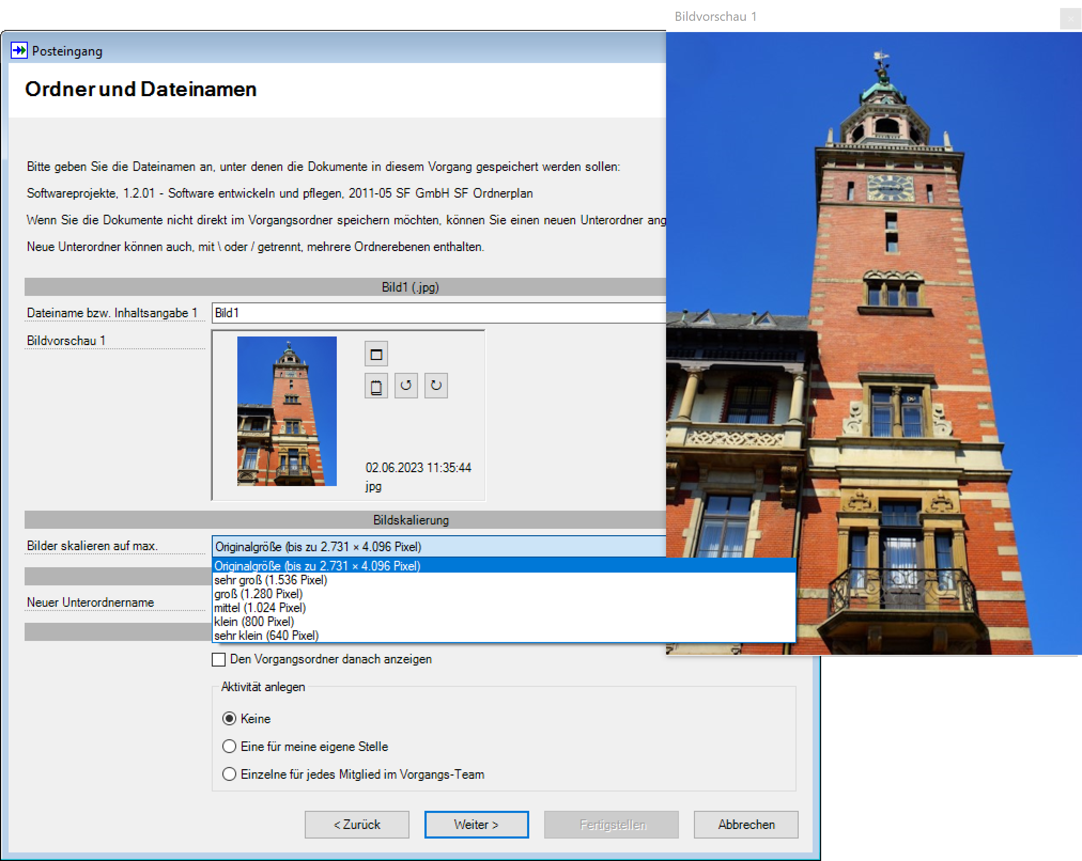
Optionen bei Bildern im Posteingang
Vorschau des Bildes
  Auf Mausklick auch in voller Größer
  So können Sie leicht sinnvolle Dateinamen vergeben (anstatt „IMG12345678“, wie es oft von Scannern oder Smartphones kommt)
Bilder in 90°-Schritten drehen
  Falls die Orientierung nicht stimmen sollte
Bilder herunterskalieren
  In Originalgröße ablegen oder auf max. 640, 800, 1024, 1280 oder 1536 Pixel begrenzt
  Das Herunterskalieren spart enorm Speicherplatz

Slide 34
Übung zum Posteingang
E-Mail aus Outlook hinein ziehen
E-Mail-Anlage hinein ziehen
Datei hinein ziehen
Direkt einem Vorgang zuordnen
An jemand anderen delegieren
Posteingangsbuch sichten

Slide 35
Tipps zu Dokumentnamen
Bewährte Namenskonventionen
  Ggf. Datum voranstellen in der sortierbaren Form JJJJ-MM-TT
  Dokumentart: E/A für eingehend/ausgehend, dann Brief, Fax, EMail
  von/an wen
  Knappe Inhaltsangabe
Ungünstige Dateinamen:
  „Scan0001.pdf“
  „AW AW AW Renovierung.msg“
Besser:
  „2018-08-04 EBrief Meier Auftrag Renovierung.pdf“
  „2018-08-05 AEMail Meier Auftragsbestätigung.msg“
Nach Datum sortiert ergibt das eine wunderbare Vorgangsübersicht!

Slide 36
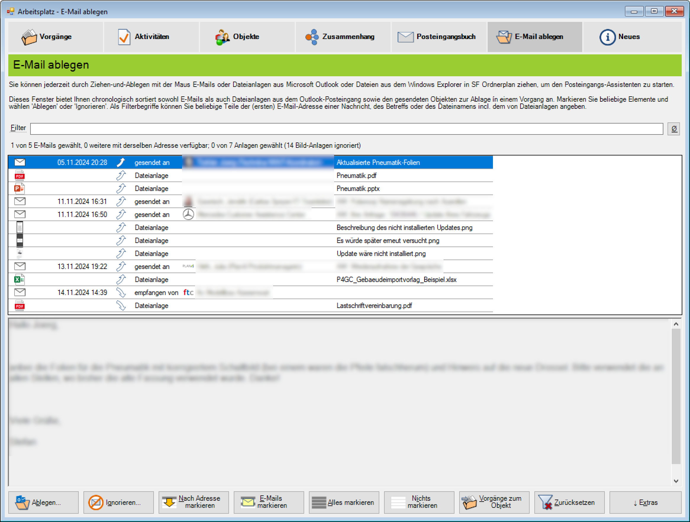
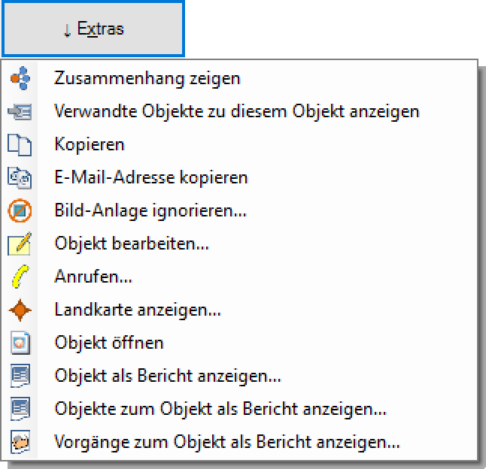
Die Funktion „E-Mail ablegen“
Übersicht
Vorschau
Aktionen

Slide 37
„E-Mail ablegen“ macht‘s noch einfacher
Sie sehen die jüngsten E-Mails aus dem Posteingang und den gesendeten Elementen in einer chronologisch sortierten Liste
  Auch direkt in Outlook (außerhalb von SF Ordnerplan) gesendete
  E-Mail-Adressen von Ansprechpartner-Objekten werden in der Liste mit der Objektbezeichnung angezeigt
  Bei der ersten Benutzung sehen sie nur welche aus dem Posteingang
Sie können Mails
  „Ignorieren“ – nicht ablegen und dauerhaft aus der Liste ausblenden
  „Ablegen“ – wie gewohnt mit dem Posteingangs-Assistenten

Slide 38
Mehr als Ziehen-und-Ablegen
Elemente an/von denselben Personen werden farblich hinterlegt
  und können mit Nach Adresse markieren alle zur Ablage ausgewählt werden
Sie können ganze Unterhaltungen auf ein Mal ablegen
  ohne getrennt aus Posteingang und gesendeten Elementen zu „ziehen“
  Sie können auch E-Mails und Anlagen gleichzeitig markieren und ablegen
Verschlüsselte E-Mails können optional entschlüsselt werden
  Damit sie die Teammitglieder auch lesen können
  Achtung: Die Entschlüsselung ist dauerhaft
Der Posteingang zeigt ebenfalls den Text der abzulegenden Mails
  Hilfreich für die Bildung geeigneter Inhaltsangaben als Dateiname
Abgelegte/ignorierte Mails können automatisch „erledigt“ werden
  In Outlook als gelesen markiert
  In die gelöschten Elemente verschoben

Slide 39
Tipps zu „E-Mail ablegen“
Der Bürotag beginnt…
  Lesen Sie Ihre neuen E-Mails in Outlook
  Antworten Sie auf die E-Mails
  Wechseln Sie danach erst zu SF Ordnerplan in „E-Mail ablegen“:
  Sie können ganz einfach empfangene Mails und die gesendeten Antworten auf ein Mal ablegen (verwenden Sie Nach Adresse markieren!)…
  … oder nicht abzulegende E-Mails „ignorieren“
  Legen Sie alle Mails komfortabel und mit minimalem Aufwand ab, bis der Posteingang leer ist (Outlook ist ein Kommunikationsmittel und nicht die Ablage)
Wenn Sie eine Mail direkt aus Outlook senden…
  oder eine in einem Vorgangsordner abgelegte öffnen und darauf antworten
  „E-Mail ablegen“ ist noch schneller als erst in Outlook in die gesendeten Objekte wechseln und die Mails in den Posteingang zu ziehen
  „E-Mail ablegen“ vergisst nichts – Sie sehen, was noch nicht abgelegt wurde
  Exportieren Sie Ansprechpartner nach Outlook, um dort auch immer die aktuellen Kontakte zu haben
Weisen Sie Objekte den Vorgängen als Ansprechpartner hinzu!
  Sie verbessern damit die automatischen Vorschläge des Posteingangs erheblich
  Sowohl beim Ziehen-und-Ablegen als auch über „E-Mail ablegen“

Slide 40
Senden von E-Mails „klassisch“
Erstellen und senden Sie E-Mails wie gewohnt in Outlook
Verwenden Sie „E-Mail ablegen“…
… oder ziehen Sie gesendete E-Mails in SF Ordnerplan
  Der Posteingangs-Assistent hilft beim Ablegen der Mail in einen Vorgang oder der Delegierung der Ablage an eine andere Stelle oder ein anderes Team.
  Die Ablage im Vorgangsordner erfolgt automatisch mit dem Zeitstempel des Empfangs bzw. Versands, und schreibgeschützt zur Bewahrung dieses Zeitstempels.
Tipp: Kombinieren Sie das mit dem Export von Ansprechpartnern als Outlook-Kontakte!

Slide 41
Senden von Mail aus Vorgängen
Wählen Sie Neues Dokument… und eine E-Mail-Vorlage
  Sie können Empfänger, CC und BCC aus den dem Vorgang zugeordneten Ansprechpartnern wählen oder auch leer lassen und erst in der Mail (also in Outlook) eintragen
  Bearbeiten Sie die Mail wie gewünscht, fügen Sie ggf. Anlagen hinzu
Klicken Sie einfach auf „Senden“
  Sie brauchen die Mail vorher nicht zu speichern
  SF Ordnerplan wird die tatsächlich gesendete E-Mail aus dem „Gesendete Objekte“-Ordner von Outlook nach dem Versand vollautomatisch mit dem Zeitstempel des Versands und schreibgeschützt im Vorgangsordner zurückspeichern
Schnell, einfach und zuverlässig
  Sie brauchen die gesendete Mail nicht nochmal in den Posteingang zu ziehen oder manuell im Vorgangsordner zu speichern

Slide 42
Kategorien und Stammdaten-Objekte
Daten speichern & wiederverwenden

Slide 43
Eine Kategorie…
definiert Zugriffsrechte
definiert die zu erfassenden Felder ihrer Objekte
kann alles beschreiben: Person, Sitzungssaal, Auto, Gerät, Gebäude, Bankkonto…
kann manuell erfasste oder von Fachanwendungen importierte Daten enthalten

Slide 44





Beispiele für Kategorien
Gebäude
Sitzungssaal
Fahrzeug
Gerät
Kunde
Architekt
Mietpartei
Produkt
Sprache
…

Slide 45
Ein Objekt…
kann je nach Prozess den Vorgängen zugeordnet werden
gehört zu einer oder mehreren Kategorien
ist ein in den Stammdaten gespeicherter Datensatz
aus Ansprechpartnerkategorien kann jedem Vorgang zugeordnet werden
mit Telefonnummer kann direkt angerufen werden (je nach Telefonanlage)

Slide 46
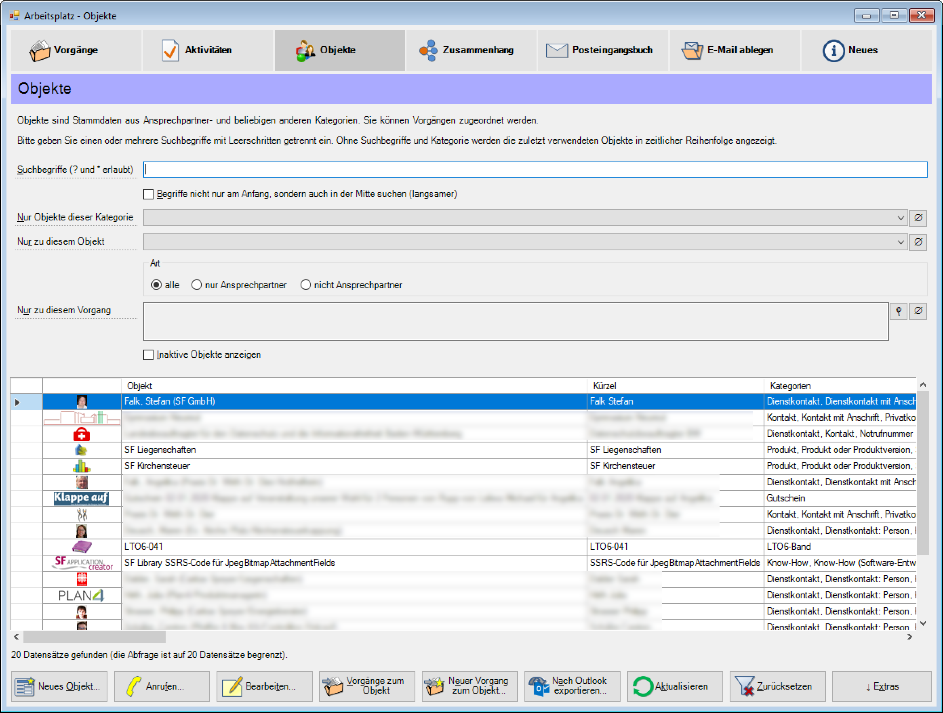
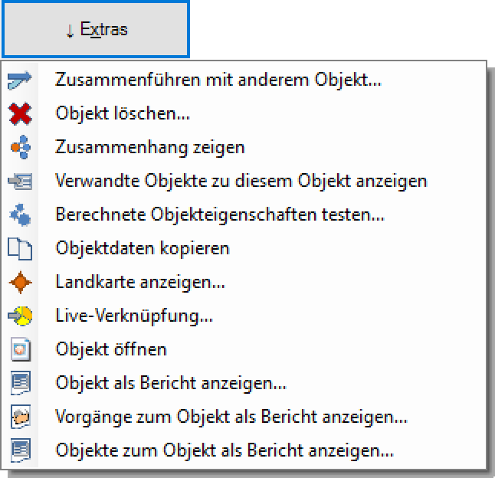
Schnellsuche
Filterung
Trefferliste
Aktionen

Slide 47
Übung zu Objekten
Objekt bearbeiten
Ansprechpartner anrufen
Vorgänge zum Objekt anzeigen und anlegen
Objekt anlegen und suchen
Kategoriezuordnung ändern
Objekte zusammenführen

Slide 48
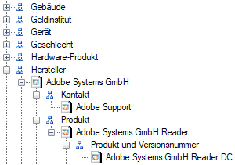
Die Objektleiste
Erreichbar über Ansicht, Objektleiste
Bietet Überblick über alle (lesbaren) Kategorien und deren Objekte
Kategorie-Hierarchien sind sichtbar
  Standort – Gebäude – Raum
  Hersteller – Produkt – Version
Einfacher Klick auf ein Objekt zeigt die Vorgänge dazu

Slide 49
Tipps zu Kategorien
Administratoren können beliebig viele definieren
  ganz nach Bedarf
Berechnete Merkmale erleichtern die Dokumenterstellung
  Z.B. aus Einzelfeldern fertig gesetzte Anschrift oder Briefanrede
Verweise zwischen Objekten sind möglich
  Merkmal „Arbeitgeber“ einer „Person“ verweist auf „Firma“
  Merkmal „Niederlassung von“ einer „Firma“ verweist auf andere „Firma“
  „Grundstück“ gehört zu „Gewann“, was in einem „Ort“ liegt
Kategorien können als „steht für Ansprechpartner“ markiert werden
  Objekte stehen als Ansprechpartner für Vorgänge zur Verfügung
  Automatische Outlook-Kontakte daraus, bis hin zum Smartphone

Slide 50
Tipps zu Kategorien
Hierarchien sind möglich
  Eine „Kunde“ ist immer auch ein „Kontakt“, hat aber zusätzlich eine Kundennummer
  Eine „Person“ ist immer auch ein „Kontakt“, hat aber zusätzlich Vor- und Nachname, Geschlecht, Titel
  Ein Prozess kann sich auf „Kontakt“ beziehen – egal was für einer
Kategorien können Bezeichnung und Kürzel berechnen
  Automatisch per Formel
  Als Vorschlag oder zwangsweise
Bezeichnung, Kürzel und Merkmale unterliegen Gültigkeitsregeln
  Je nach Feldtyp, zur Plausibilitätskontrolle

Slide 51
Tipps zu Objekten
Objekte haben eine eindeutige Bezeichnung
  Keine zwei Objekte können dieselbe haben
  Aber ein Objekt kann zu mehreren Kategorien gehören
Objekte haben ein Kürzel
  Spart Platz z.B. in Vorgangsbezeichnungen
Objekte können Synonyme tragen
  Zum leichten Auffinden
Die Kategoriezuordnung eines Objekts kann geändert werden
  Option „Ich möchte die Kategoriezuordnungen ändern“ in Objekte bearbeiten
  Option in „Vorgangsobjekte bearbeiten…“ in Vorgänge bearbeiten

Slide 52
Tipps zu Objekten
Viele Objekte derselben Kategorie erfassen ist einfach
  In Objekte bearbeiten „Nur Objekte dieser Kategorie“ vorbelegen
  „Neues Objekt…“ schlägt dann diese Kategorie vor
Zwei Objekte können zu einem werden
  „Extras“, „Zusammenführen mit einem anderen Objekt…“
Ansprechpartner-Objekte nach Microsoft Outlook exportieren
  Einmalige Konfiguration durch Administration notwendig
  Komfortabel, schnell und einfach
  Vorhandene Outlook-Kontakte werden erkannt
  In Verbindung mit Microsoft Exchange haben sie in SF Ordnerplan, Outlook und auf dem Smartphone aktuelle, identische Kontakte

Slide 53
Objekte können Bilder tragen
Beliebig viele Merkmale können vom Typ Bild sein
  Das als charakteristisches Bild einer Kategorie wird beim Objekt angezeigt, erscheint in Berichten, kann nach Outlook exportiert werden
Nützlich für vieles:
  Bilder von Personen
  Firmenlogos
  Produktlogos
  Fotos von Inventar
Erscheinen überall
  Datenübersichten von Objekten, Vorgängen mit Objekten, Aktivitäten etc.
Wie kommen Bilder rein?
  Importieren einer Bild-Datei
  Ziehen-und-Ablegen aus Explorer
  Windows-Zwischenablage
  Bildschirmausschnitt
Beispiel: Firmenlogo einfügen
  Website aufrufen
  Per Windows-Funktion „Bildschirmausschnitt“ das Logo (ruhig mit etwas weißem Überstand) markieren und kopieren
  In SF Ordnerplan einfügen (mit gedrückter Shift-Taste: Weißer Rand wird automatisch abgeschnitten)

Slide 54
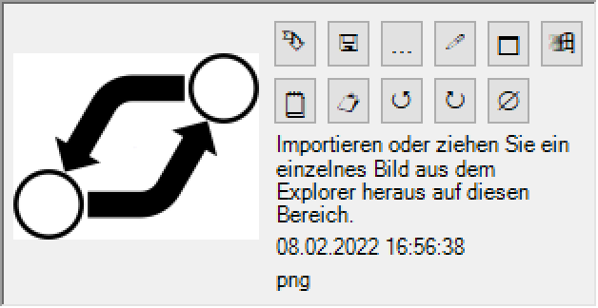
Bild-Felder in SF Ordnerplan
Aus Datei einfügen
In Datei speichern
Betrachten in Bildbearbeitung*
Bearbeiten in Bildbearbeitung*
Vollbild anzeigen
Windows Explorer öffnen
Bildbearbeitung ist, was immer auf Ihrem Computer installiert ist.
Kopieren in die Zwischenablage
Einfügen aus der Zwischenablage
Mit Shift: Weißen Rand abschneiden
Mit Strg: Transparent durch Weiß ersetzen
Um 90° nach links drehen
Um 90° nach rechts drehen
Leeren

Slide 55
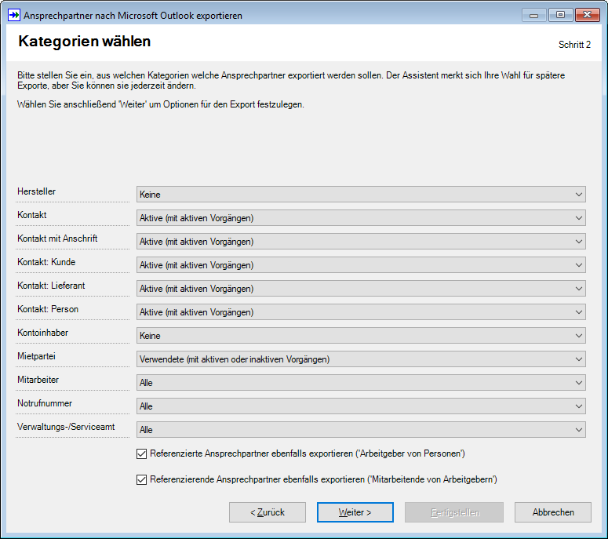
Export nach Outlook
Adressbestände synchron halten
  Fachanwendungen
  SF Ordnerplan
  Ihr Kontakte-Ordner in Outlook
  Ihr Smartphone
Jede Adresse nur noch 1 x pflegen
  und überall aktualisiert haben
Wählen Sie, aus welchen Kategorien Sie welche Ansprechpartner ins Postfach exportieren möchten
Wählen Sie, welche damit verbundenen Objekte ebenfalls exportiert werden sollen

Slide 56
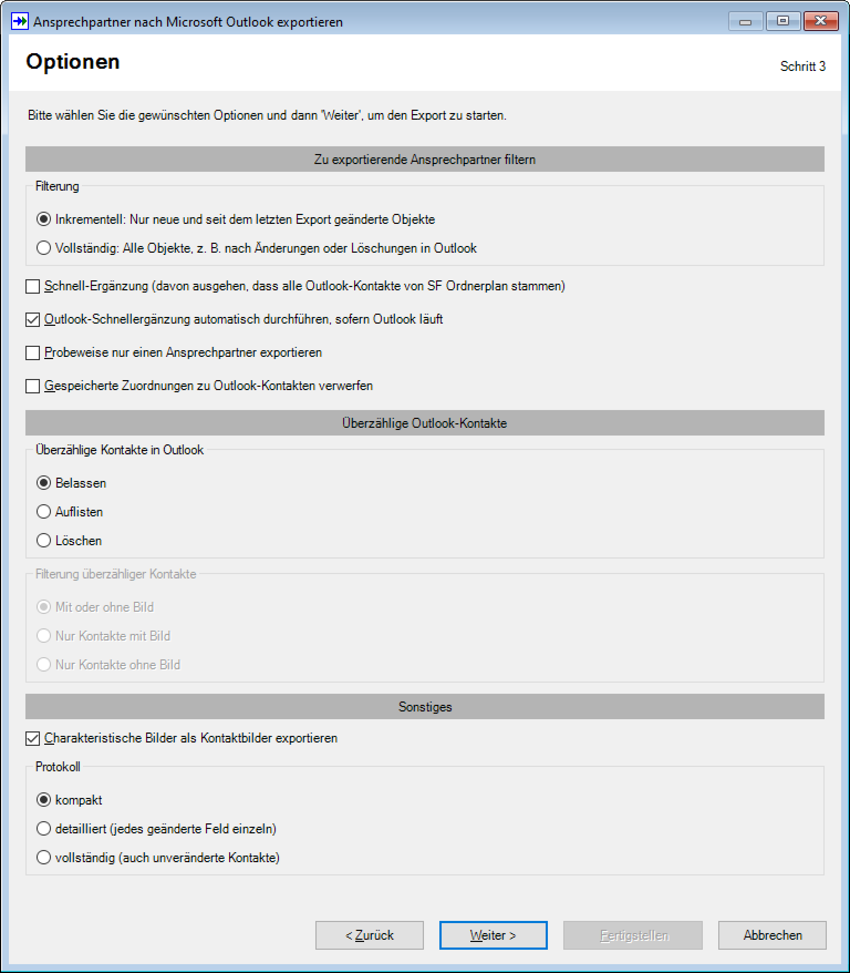
Bei Bedarf: Optionen
Filterung
Inkrementeller Export überträgt rasch nur ausstehende Änderungen und genügt normalerweise
Export eines einzigen Kontakts nur zur Probe ist möglich
Gespeicherte Zuordnungen verwerfen nach manuellem Löschen im Postfach
Überzählige Kontakte
Können ignoriert, nur gemeldet oder gelöscht werden
Filterung nach mit/ohne hinterlegtem Foto möglich
Protokollierung
Ausführliches Protokoll zur Diagnose nützlich
Schnell-Ergänzung überträgt nur Änderungen und Neuanlagen (immer als neue Kontakte), aber keine Löschungen
Automatische Schnellergänzung hält Kontakte in Outlook permanent aktuell

Slide 57
Praxisbeispiel: Von Inseln zur Adresszentrale
Waren-wirtschaft
Projekt-Zeiterfassung
Telefon-anlage
Kontakte-Ordner in Postfächern
Smartphones
Finanz-buchhaltung
Warenwirtschaft
Öffentliche Kontakt-Ordner
Projekt-Zeiterfassung
Telefonanlage
Kontakte-Ordner in Postfächern
Smartphones
Finanzbuchhaltung

Slide 58
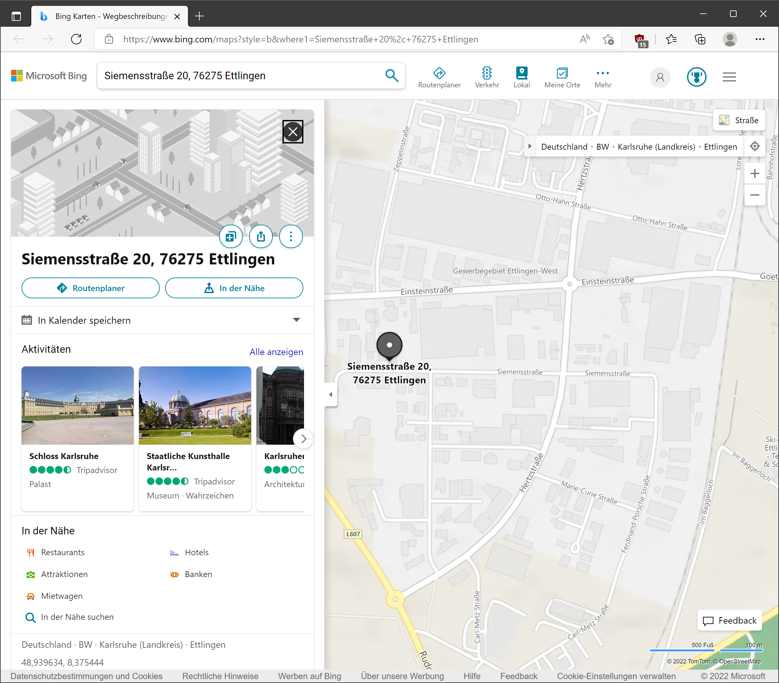
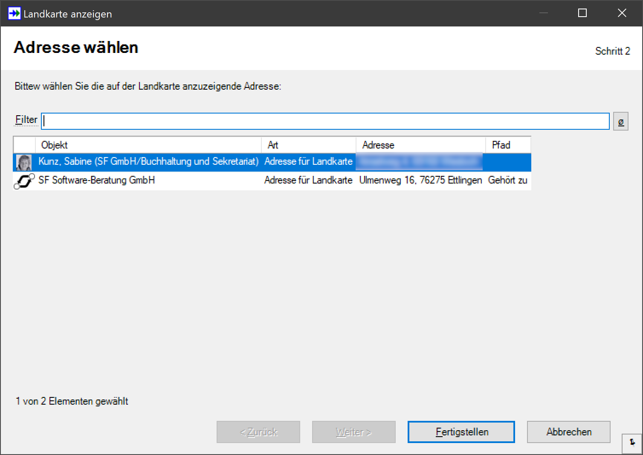
Landkarten anzeigen
SF Ordnerplan kann zu Objekten und Vorgängen Landkarten anzeigen
  Administratoren richten zur Prozessen und/oder Kategorien einmalig ein berechnetes Merkmal ein, dass die Anschrift kommagetrennt liefert
Anwender rufen einfach Extras, Landkarte anzeigen… auf
  Bei Vorgängen, Objekten, Aktivitäten, Posteingang, E-Mail ablegen, Neues – überall verfügbar
Gibt es nur eine Adresse…
  wird die Landkarte dazu sofort angezeigt
Gibt es mehrere Adressen…
  werden die zur Auswahl angeboten

Slide 59
Aktivitäten
Die teamfähige Wiedervorlage

Slide 60
Eine Aktivität…
kann für eine Person/Stelle oder ein ganzes Team gelten
ist typischerweise direkt einem Vorgang zugeordnet
ist ein Merkposten für etwas, was zu erledigen ist
kann delegiert, erledigt oder abgebrochen werden
kann einen geplanten Zeitpunkt haben

Slide 61


Beispiele für Aktivitäten
Angebot nachhaken
Für mich (oder mein Team)
Wartungsvertrag verlängern
Für mein Team
Brot einkaufen
Nur für mich
RR Frau Müller nach dem Urlaub
Für mich
Zum Vorgang „Produkt X bei Kunde Y betreuen“
Zum Vorgang „Angebot Produkt X für Kunde Y erstellen“
Zu einem Vorgang mit Frau Müller als Ansprechpartner
Ohne Vorgang
Ende des Jahres
In 3 Wochen
Nächsten Montag
Heute

Slide 62
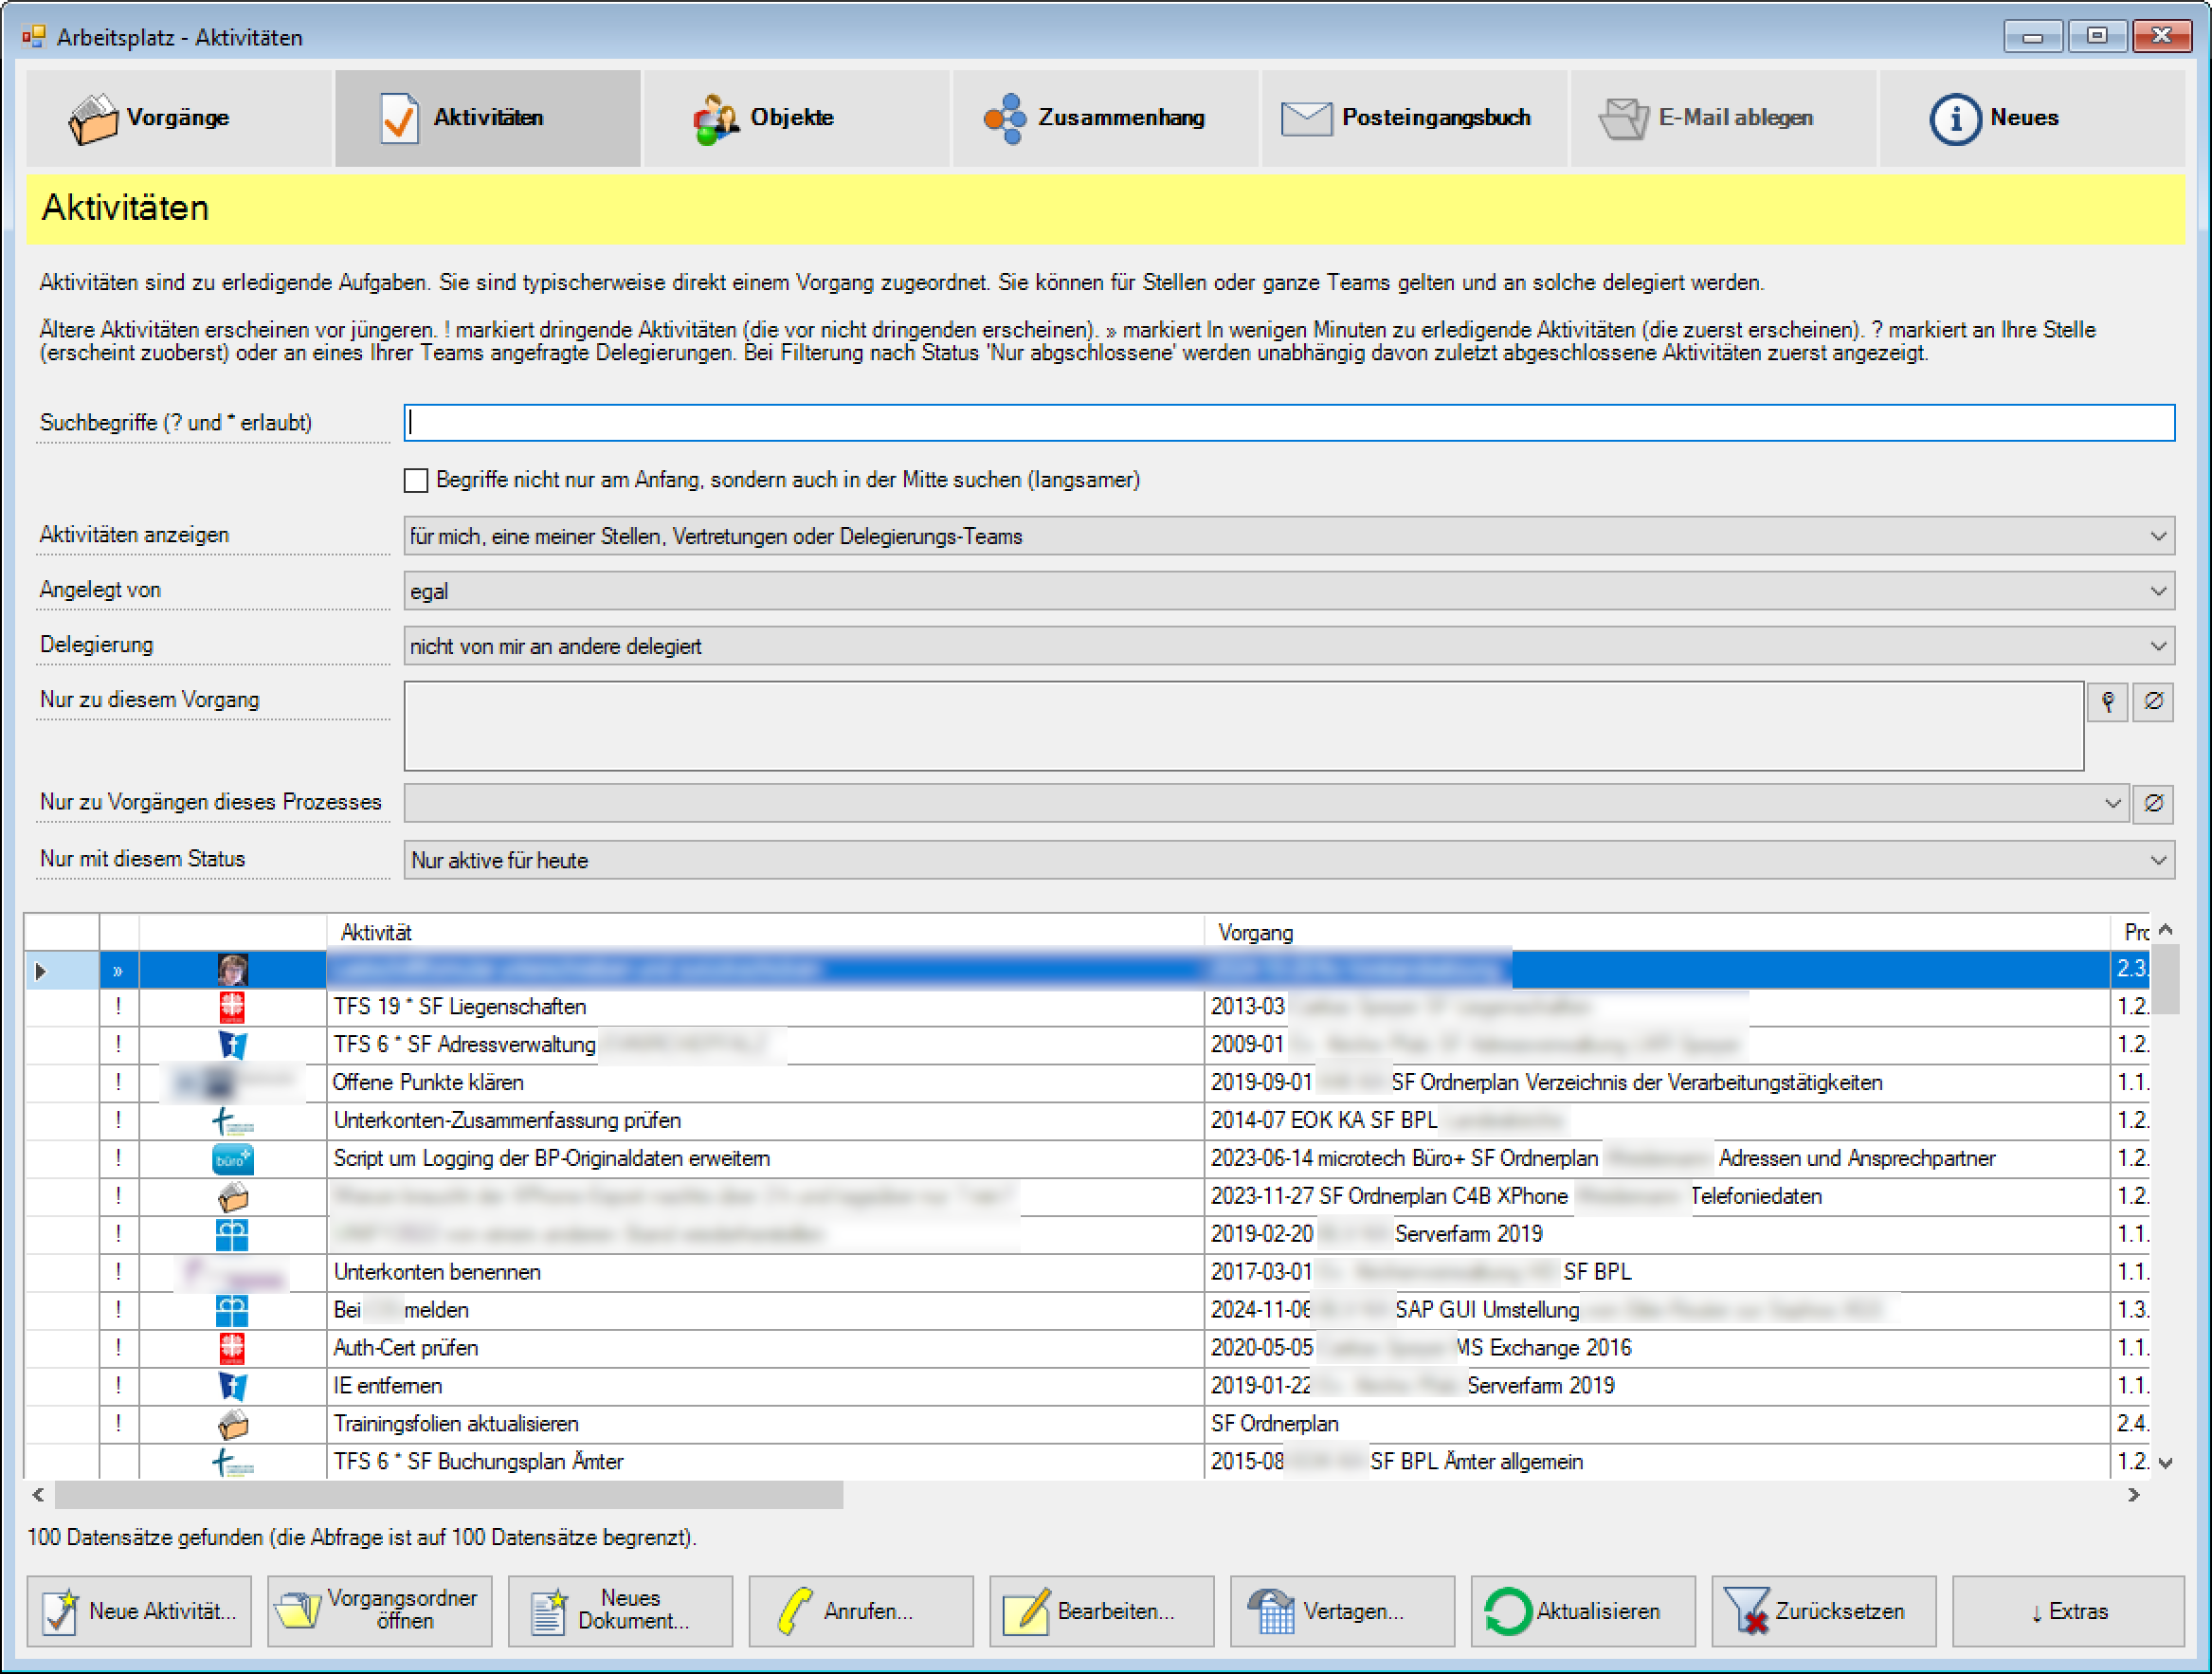
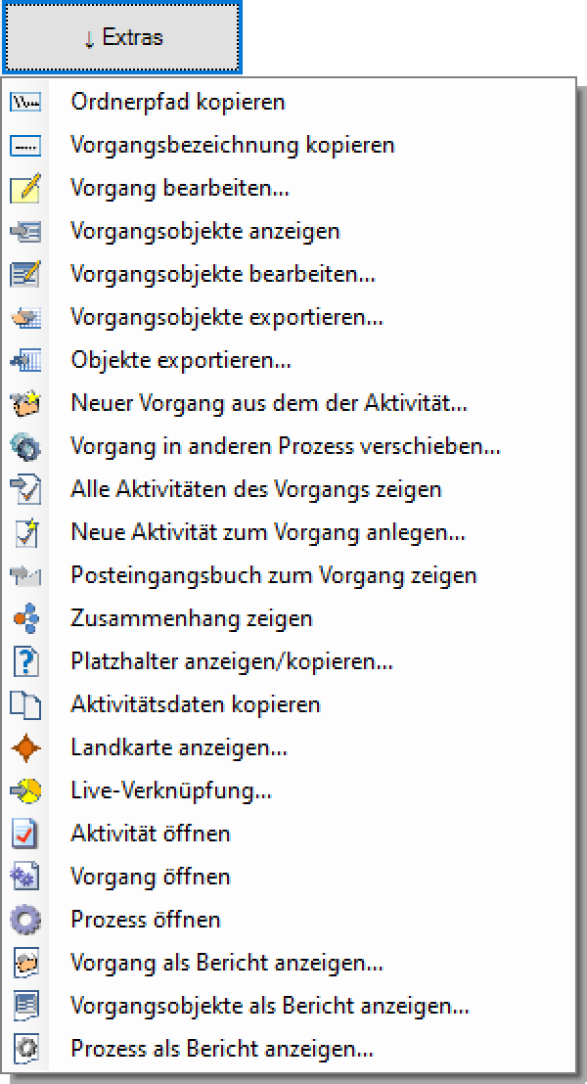
Schnellsuche
Filterung
Trefferliste
Aktionen

Slide 63

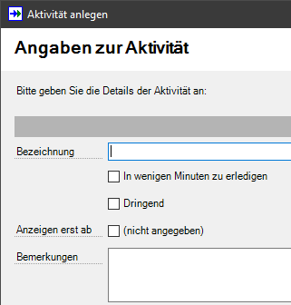
Einstellungen für Aktivitäten
Anzeigen erst ab
  Filterung: Ich will diese Aktivität nicht vor einem bestimmten Datum sehen, weil sie vorher nicht relevant ist
  Beispiel: Rückruf Frau Müller – erst nach ihrem Urlaub
» In wenigen Minuten zu erledigen
  Sortierung: Aktivitäten werden zuoberst angezeigt
  Ziel: Aktivitäten rasch erledigen, um die Liste kurz zu halten
  Beispiel: Rückruf Frau Müller zur Terminvereinbarung
! Dringend
  Sortierung: Aktivitäten werden vor nicht dringenden angezeigt
  Markiert eilig zu erledigende Aktivitäten
  Beispiel: Antrag einreichen wegen Fristablauf
Es gibt kein Feld „wichtig“ oder „Priorität“
  Alles, was erfasst wird, ist immer „wichtig“
  Unwichtiges gar nicht erst erfassen

Slide 64
Übung zu Aktivitäten
Aktivität für Stelle oder Team anlegen
Delegieren einer Aktivität
Aktivität direkt beim Posteingang anlegen
Aktivität bearbeiten oder abschließen
Posteingang delegieren

Slide 65
Tipps zu Aktivitäten
Doppelklick darauf öffnet den Vorgangsordner
Was im Vorgang geht, geht auch in seinen Aktivitäten:
  Dokumente anlegen, Ansprechpartner anrufen, Vorgangsobjekte bearbeiten
Aktivitäten für Teams bedeuten „Irgendjemand im Team soll es machen“
Posteingang mit „an jemanden delegieren“ ergibt Aktivität mit beigefügten Dokumenten
  Poststelle delegiert eingehende Mails ans info@...-Postfach oder eingescannte Briefe einfach nur an die zuständige Abteilung
  Braucht selber dafür nichts über deren Prozesse und Vorgänge zu wissen
  Braucht selber dafür keinerlei Zugriffsrechte in der Abteilung
Details der Ansicht lassen sich in Extras, Optionen… einstellen
Von anderen für mich erstellte Aktivitäten können automatisch erscheinen

Slide 66
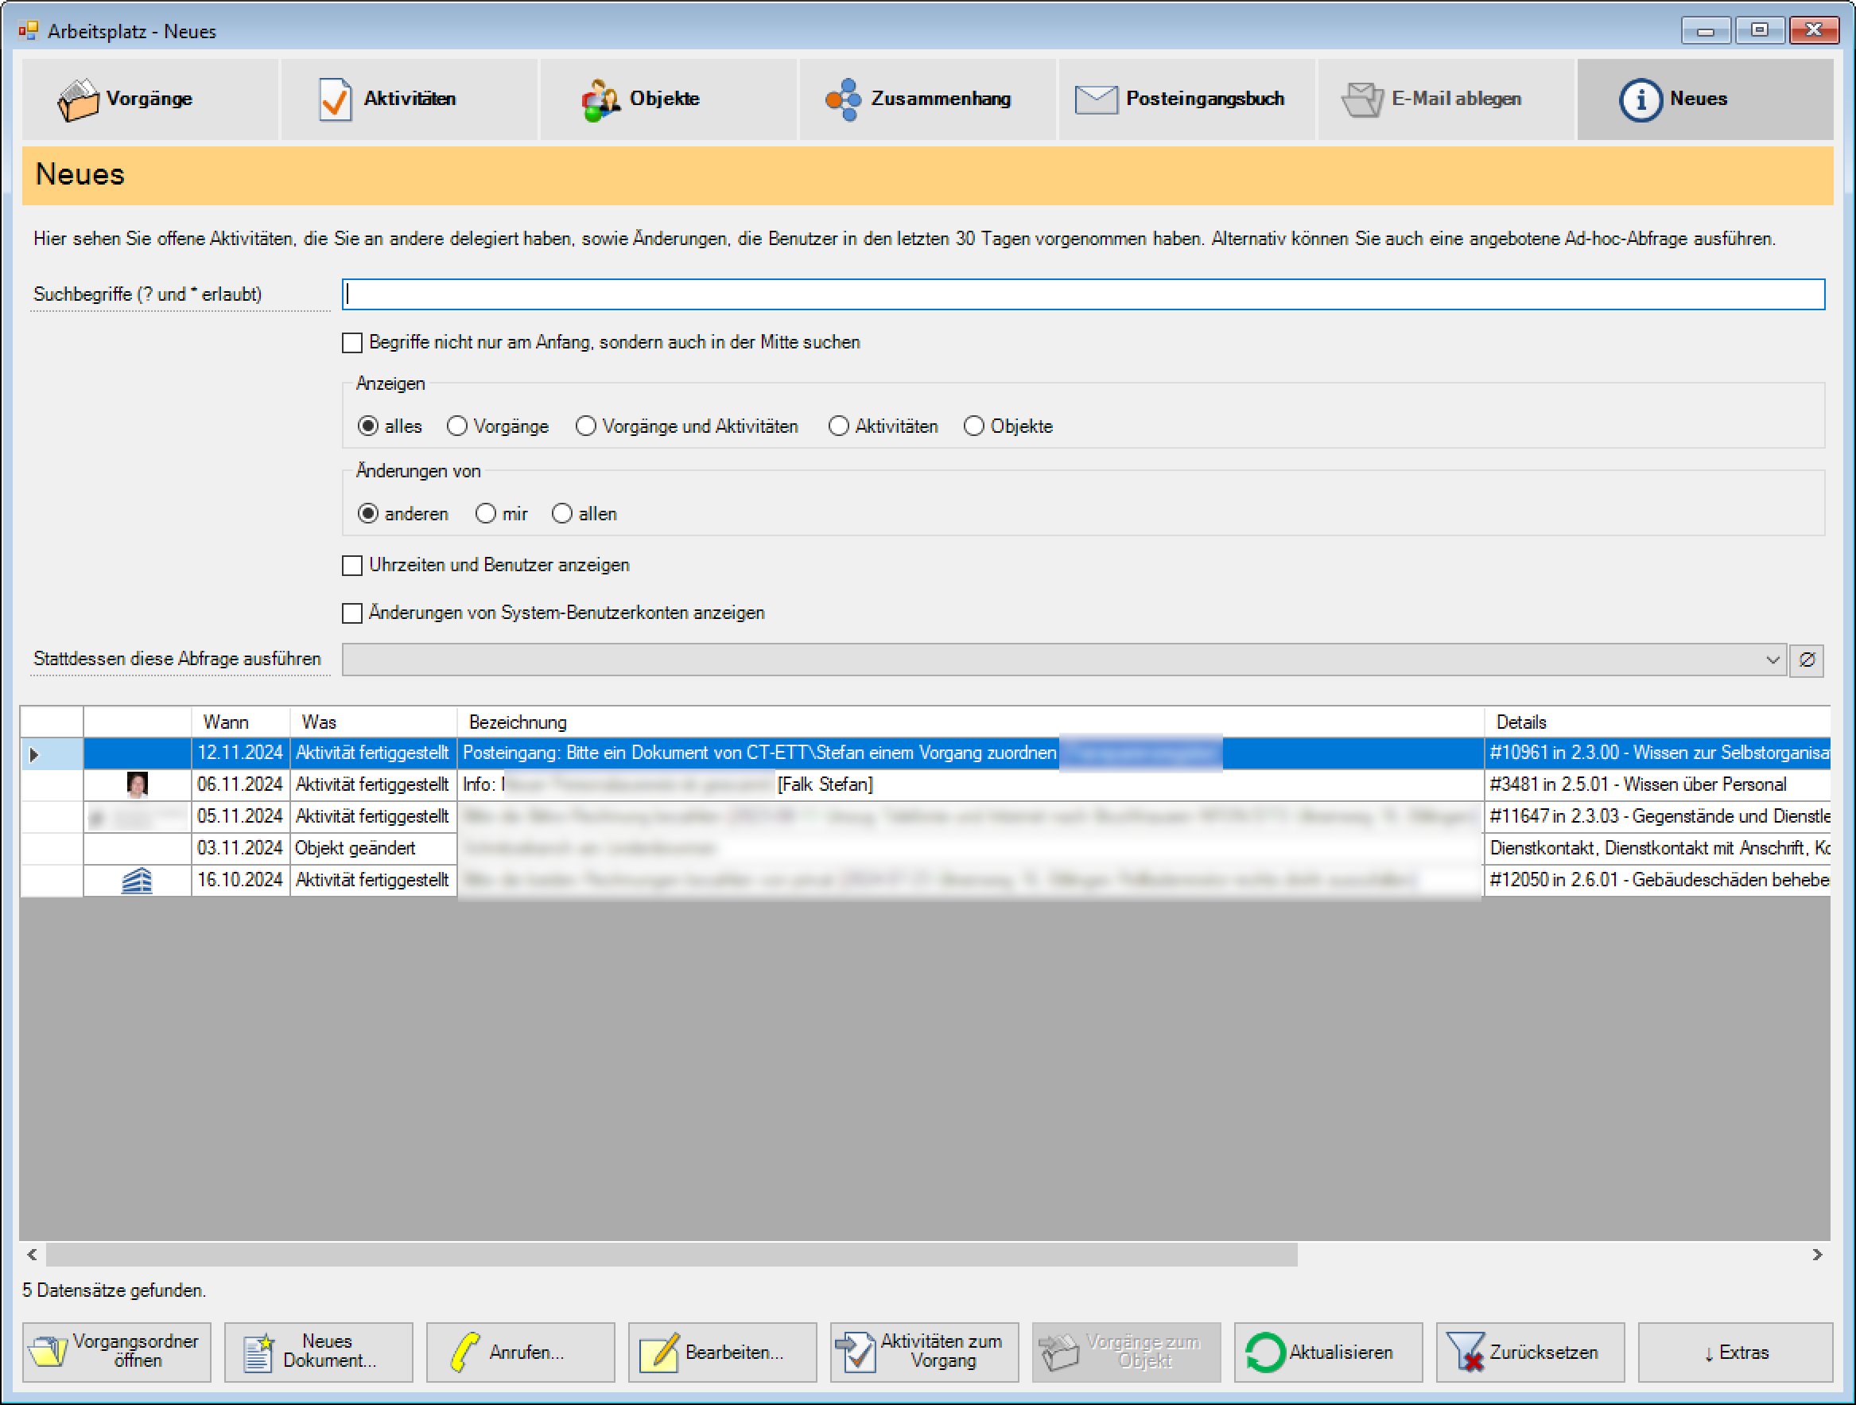
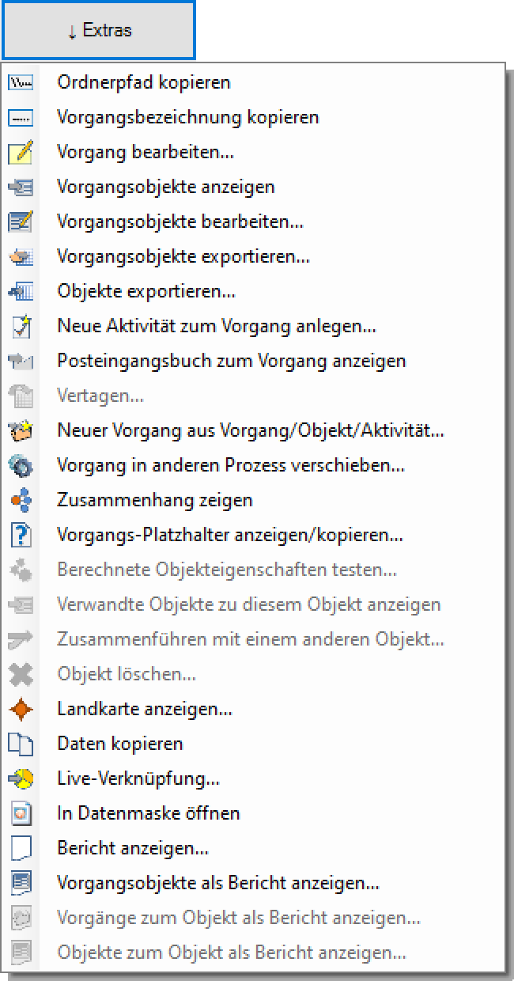
„Neues“ hält Sie auf dem aktuellen Stand
Schnellsuche
Filterung
Trefferliste
Aktionen

Slide 67
Tipps zu „Neues“
Zuoberst sehen Sie Aktivitäten, die Sie an andere delegiert haben
  „Ist das schon erledigt?“
Danach sehen Sie die jüngsten Änderungen
  Jüngere Änderungen oben, ältere unten
Egal, ob jemand einen Vorgang, eine Aktivität oder ein Objekt angelegt oder geändert hat (filterbar)
Standardmäßig sehen Sie Änderungen Ihrer Kollegen/Kolleginnen
  „Was ist während meines Urlaubs zuletzt gemacht worden?“
Sie können aber auch nur ihre eigenen oder alle Änderungen sehen
  „Hatte ich das schon erledigt?“
Alle Funktionen wie Bearbeiten, Anrufen, Dokument erstellen, Zusammenhang zeigen stehen zur Verfügung
„Bericht anzeigen“ zeigt den passenden Bericht zur markierten Zeile
  Damit sehen Sie, wann was genau geändert wurde
„Neues“ aktualisiert sich automatisch, wenn Sie es aufrufen
Sie können für Teams prominent angebotene eigene Ad-hoc-Abfragen einfach aufrufen und zu Microsoft Office Live-verknüpfen

Slide 68
Teil 2
Administration von
SF Ordnerplan

Slide 69
Allgemeine Informationen

Slide 70
Komponenten von
SF Ordnerplan
Microsoft Windows Server Active Directory
Microsoft SQL Server incl. Reporting Services
SF Ordnerplan-Software
SFOrdnerplan.exe
für Benutzer
SetPermissions.exe
für nächtliche Läufe
Microsoft Windows PowerShell bei Bedarf
Import von und zu Fachanwendungen
Workflows

Slide 71
SF Ordnerplan ist mandantenfähig
Eine Datenbank, mehrere Mandanten
Datei, Alle Dateien, Mandant
Neuen Mandanten anlegen
Kein mandantenübergreifender Zugriff
Backup/Restore der Datenbank aber nur ganz oder gar nicht
Mehrere getrennte Datenbanken
Komplett getrennte vollständige Installationen
Incl. eigener Gruppen (im Mandanten gibt es außer der Mandantennummer auch noch einen Gruppennamen-Zusatz)
Gerne verwendet für automatisierbares Duplizieren eines Produktivsystems ins Testsystem

Slide 72
Wo liegen die Dokumente?
Das Speichersystem ist beliebig, solange ein Provider dafür existiert
Dateisystem (Fileserver) standardmäßig enthalten
Grundsätzlich möglich: SharePoint, revisionssichere Datenbank etc.
Der Dateisystem-Provider…
legt die Ordnerstrukturen an: Team – Prozesshierarchie – Vorgang
stellt Zugriffsrechte im Fileserver sicher
SFO legt dazu in Active Directory automatisch Gruppen für Teams und Stellen an

Slide 73
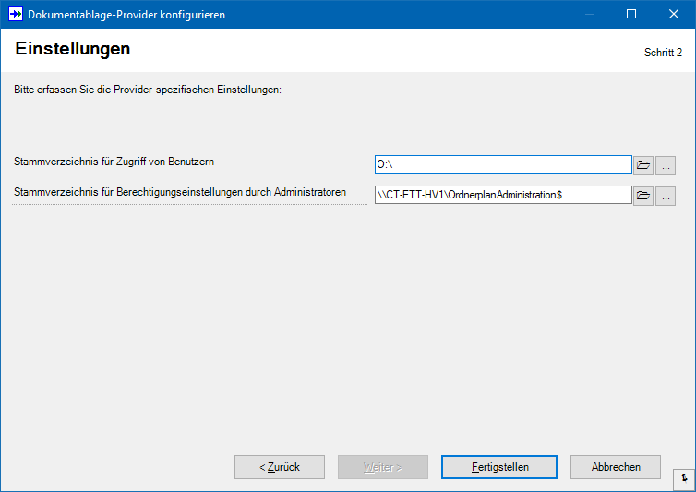
Dateisystem-Provider
Zugriff von Benutzern
Eine Freigabe, auf die Benutzer als Freigaberecht (nur) Ändern haben. Nicht Vollzugriff!
Berechtigungseinstellungen durch Administration
Eine andere Freigabe auf denselben Ordner
Freigabe- und NTFS-Recht Vollzugriff für die SFO-Admins
Wird von Benutzern beim Arbeiten verwendet
Wird von Administratoren beim Umsetzen der Zugriffsrechte verwendet
Benutzer brauchen (nur) im Wurzelverzeichnis das Recht Ordnerinhalt auflisten zu haben
Tiefere Berechtigungen werden von SFO verwaltet

Slide 74
Prozesse

Slide 75
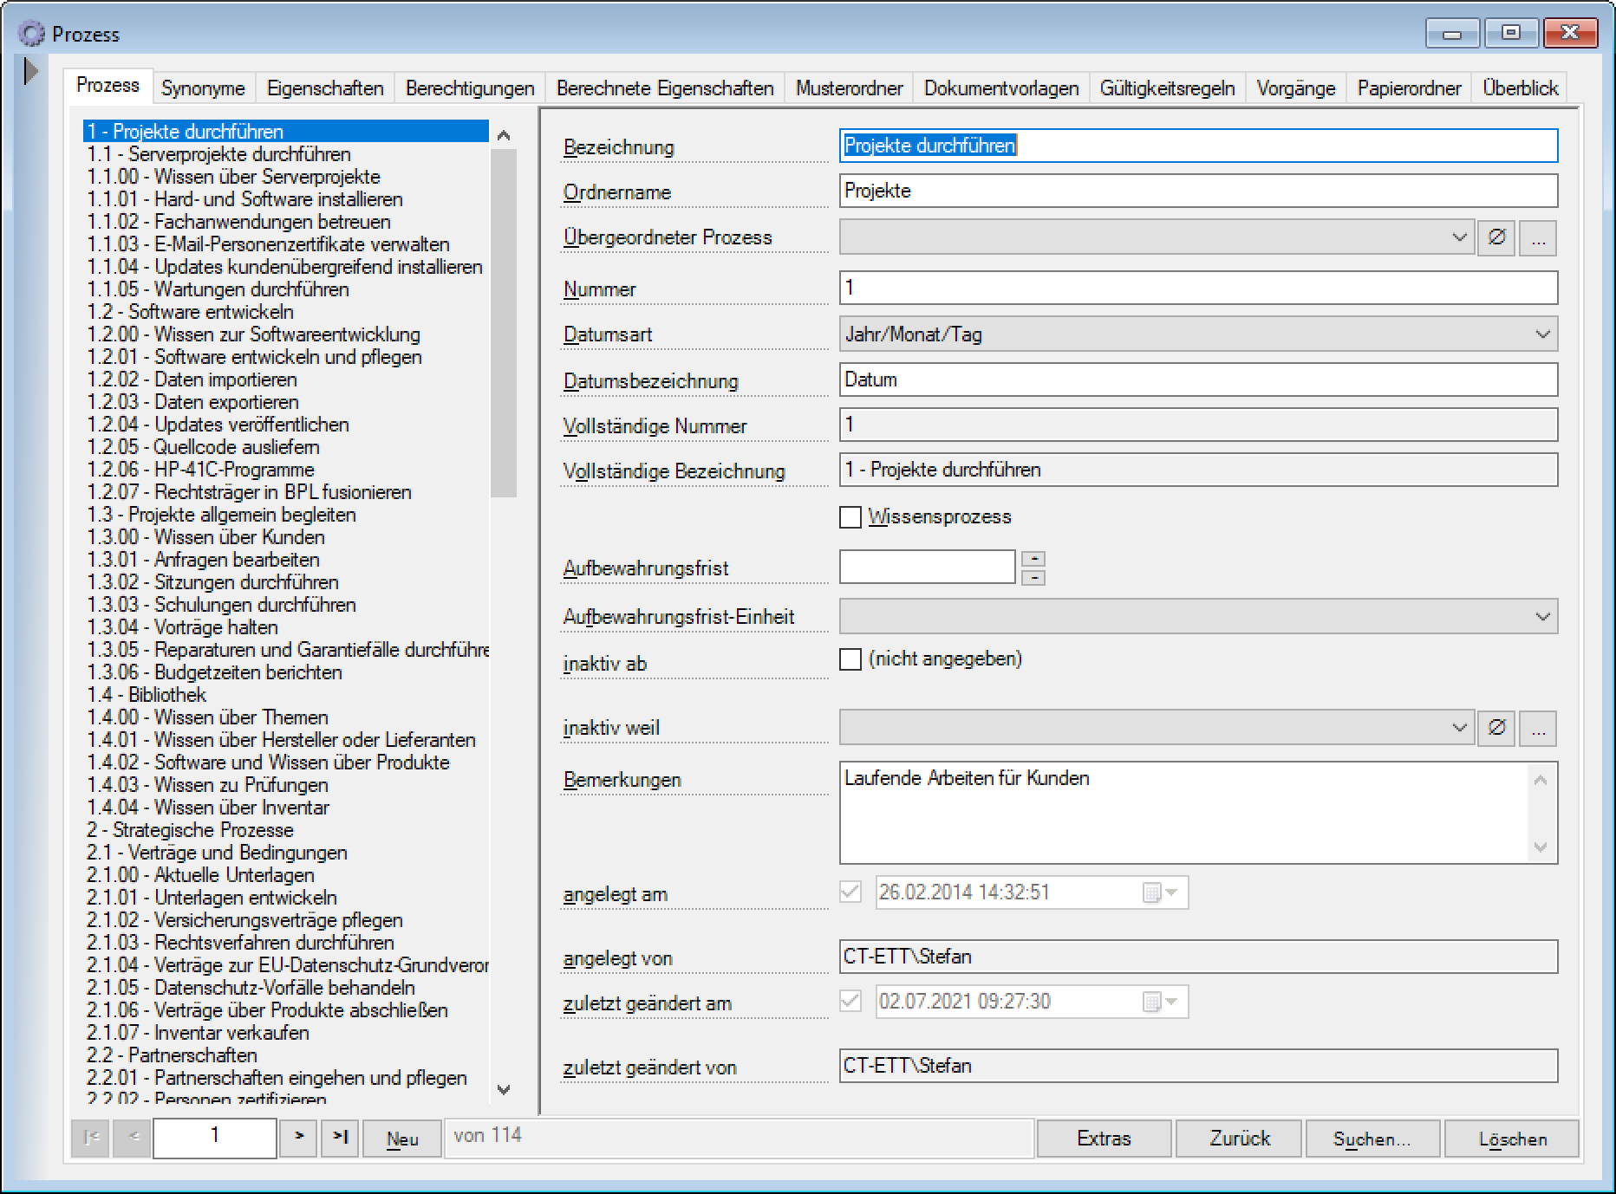
Prozesse
Ordnername
Kurzfassung der Bezeichnung
Übergeordneter Prozess, Nummer
Definiert Hierarchie
Vorgänge nur in „Blättern“ des Baums
Datumsart
Jahr, Monat/Jahr, Datum, keines?
Datumsbezeichnung
Wie soll das Datum genannt werden?
Wissensprozess
Filterkriterium für Vorgänge
Wissen gilt „immer“
Aufbewahrungsfrist
Ab wann nach dem Vorgangsabschluss könnte archiviert/gelöscht werden?

Slide 76
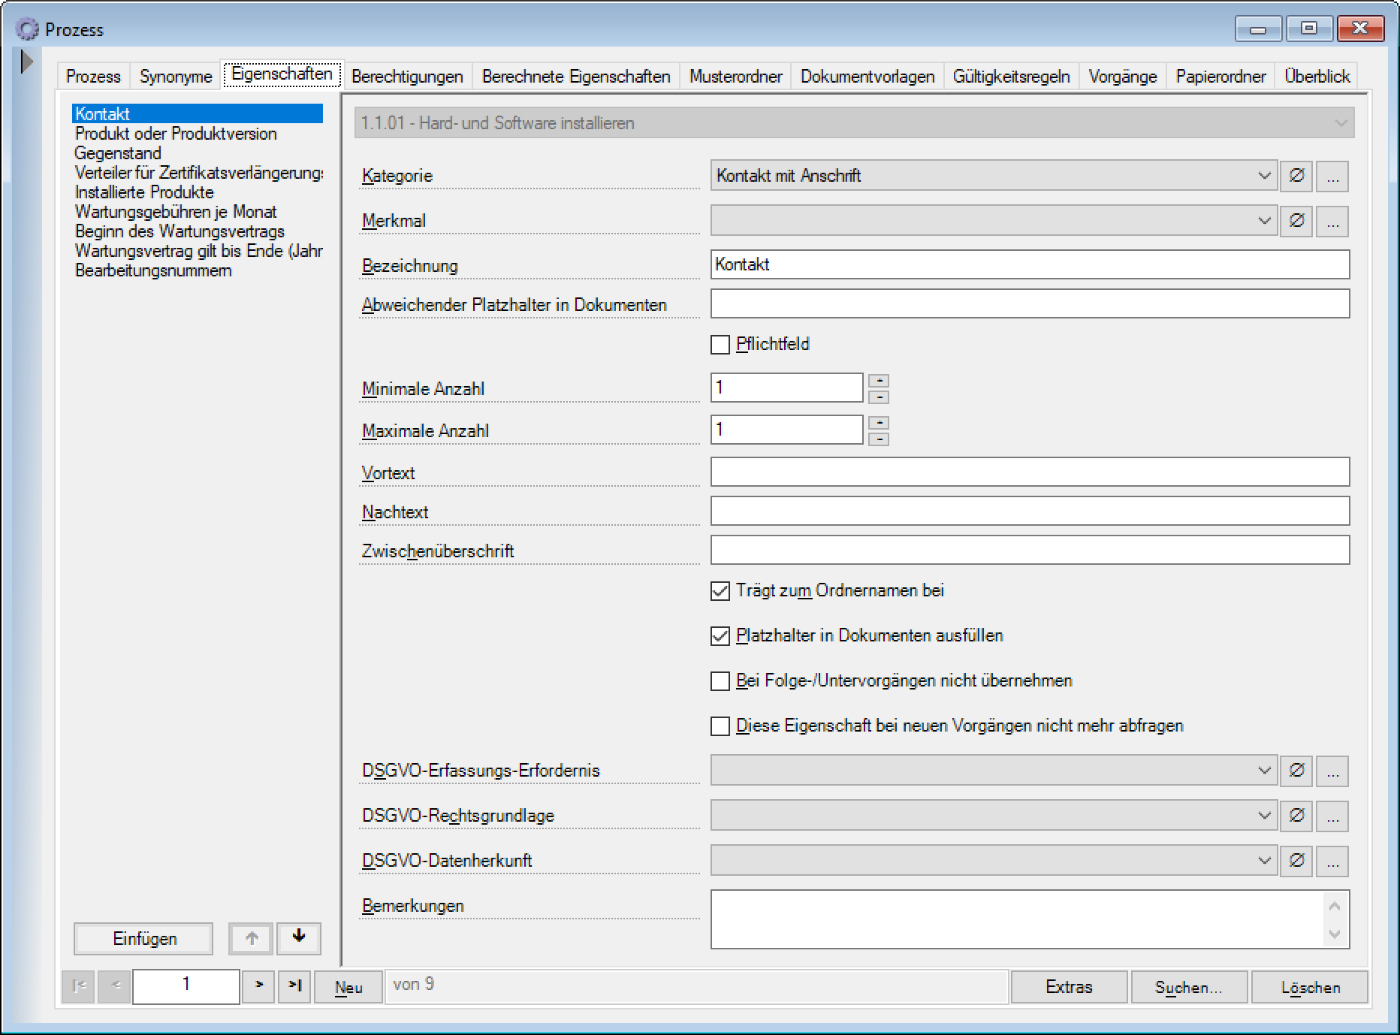
Prozess-Eigenschaften
Kategorie oder Merkmal
Kategorie → Verweis auf Stammdatenobjekt
Merkmal → Direkteingabe
Bezeichnung
Wie soll das Feld in diesem Prozess heißen?
Abweichender Platzhalter in Dokumenten
Kann z.B. kürzer sein als die Bezeichnung
Pflichtfeld
Muss das Feld schon bei Vorgangsanlage ausgefüllt werden?
Minimale/Maximale Anzahl
Definiert Mehrfach-Eigenschaften
Vortext, Nachtext
Ergänzen Inhalt beim Bilden der Vorgangsbezeichnung
Zwischenüberschrift
Strukturiert komplexe Prozesse
Bei neuen Vorgängen nicht abfragen
Stilllegen einer Prozess-Eigenschaft
Bestehende Vorgänge behalten ihre Daten

Slide 77
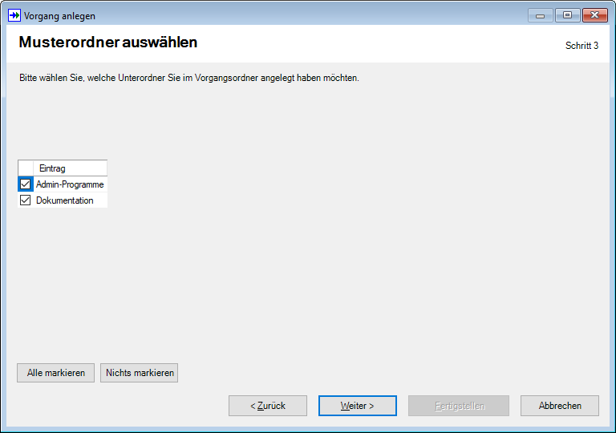
Musterordner
Vorschlag für eine Unterordner-struktur bei Vorgangsanlage
Auch nützlich für „Meilensteine“ in längeren Vorgängen
Resultiert in ankreuzbarer Liste beim Anlegen eines Vorgangs
Mit \ oder / getrennt können auch mehrere Ebenen erzeugt werden

Slide 78
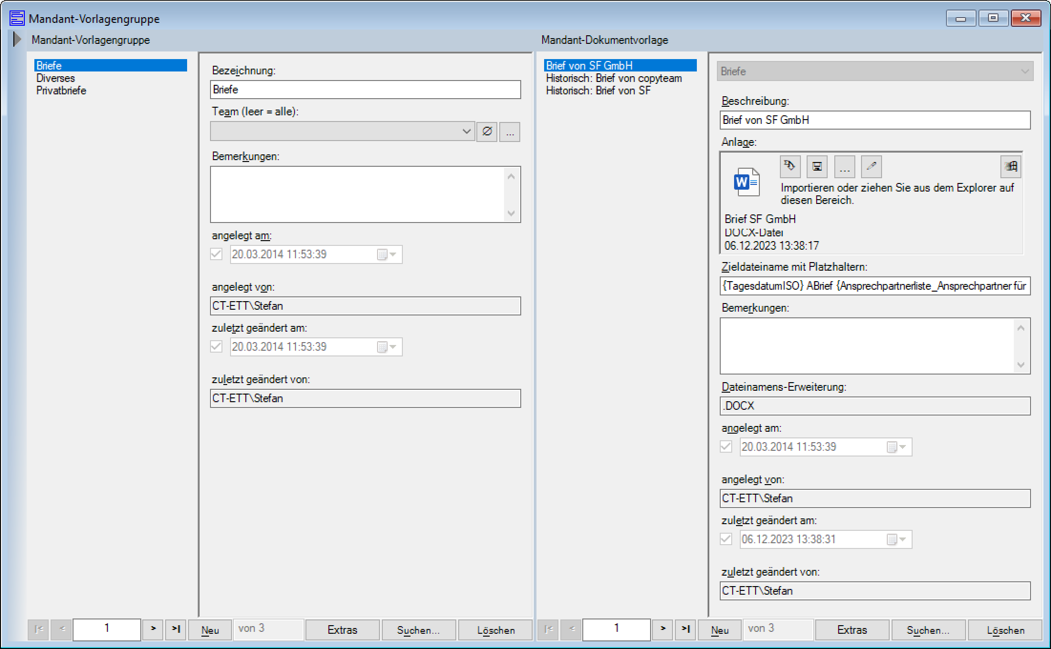
Dokumentvorlagen
Global und je Prozess
Globale Vorlagen in jedem Prozess verfügbar
Prozessvorlagen in Vorgängen dieses Prozesses (oder tiefer) verfügbar
Vorlagengruppe
Vorlagen können ausschließlich für ein bestimmtes Team verfügbar gemacht werden
Team
Macht Prozesse mit vielen Vorlagen übersichtlicher
Beschreibung
So wird die Vorlage bei der Dokumenterstellung angeboten
Anlage
Das jeweilige Dokument
Platzhalter einfach in {} einschließen
Textmarken (Word) oder benannte Zellen (Excel) funktionieren auch
Zieldateiname mit Platzhaltern
Enthält Vorschlag für Dokumentnamen im Vorgang
Kann Platzhalter enthalten: {TagesdatumISO} ABrief {Ansprechpartnerliste_Kuerzel}

Slide 79
Tipps zu Dokumentvorlagen
Wo liegen die Vorlagen?
  In der SF Ordnerplan-Datenbank
SFO-Dokumentvorlagen sind normale Dokumente
  Nicht z.B. Microsoft Office-Vorlagen wie .dotx-Dateien, sondern .docx
  Sie werden beim Erzeugen in den Vorgangsordner kopiert, geöffnet und ausgefüllt
Welche Vorlagenarten können ausgefüllt werden?
  Word-Dokumente (.doc/.docx)
  Excel-Tabellen (.xls/.xlsx)
  Als Datei gespeicherte Outlook-Mails (.msg)
  PowerPoint-Dateien (.ppt/.pptx)
  Unformatierte Textdateien (.txt)
Wo im Dokument werden Platzhalter unterstützt?
  Praktisch überall: Dokumentinhalt, Kopf- und Fußzeilen
Wie kann die Verfügbarkeit von Vorlagen gesteuert werden?
  Als globale Vorlage, in Prozessen (einschl. übergeordneten Prozessen)
  Nach Teams

Slide 80
Tipps zu Dokumentvorlagen
Wie kommen die Vorlagen in die Datenbank?
  Einmalig temporär im Dateisystem erzeugen
  Ziehen-und-Ablegen oder die Importieren-Schaltfläche verwenden
Welche Platzhalter kann ich verwenden?
  In Vorgänge/Aktivitäten bearbeiten: Extras, Platzhalter anzeigen…
  Oder: Extras, Optionen…, Beim Ausfüllen von Dokumenten Diagnoseinformationen ausgeben aktivieren und Testdokument erstellen
Wie kann ich Vorlagen ändern?
  Editier-Schaltfläche verwenden (speichert und öffnet eine temporäre Datei)
  Änderung vornehmen
  Dokument speichern und schließen (!)
  In SF Ordnerplan den (als geändert geführten) Datensatz speichern
Ermutigen Sie Benutzer, eigene Vorlagen einzubringen
  Sie dürfen das in allen Prozessen, in denen sie Vorgänge anlegen dürfen

Slide 81
Kategorien und Merkmale

Slide 82
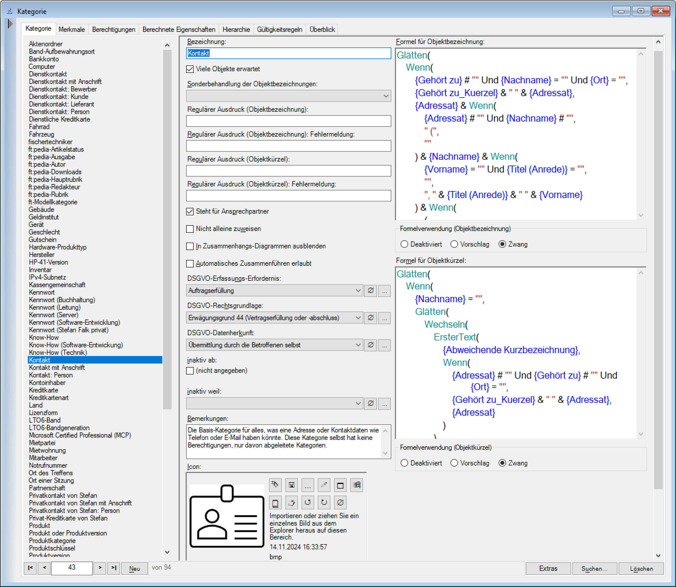
Kategorien
Bezeichnung
Viele Objekte erwartet
Nein: Aufklappfeld
Ja: Suchmöglichkeit
Automatische Sonderbehandlung
„Str.“ → „Straße“
Reguläre Ausdrücke
Mächtiges Werkzeug zur Syntaxprüfung
Steht für Ansprechpartner
Nicht alleine zuweisen
Formeln für Bezeichnung und Kürzel
Global eindeutig
Objekte können als Ansprechpartner in beliebigen Vorgängen dienen
Nützlich bei Kategorie-Hierarchien, wenn die Basiskategorie nur als Sammelkategorie dient
Berechnen Bezeichnung/Kürzel aus anderen Merkmalen automatisch
Berechtigungen
Welche Teams dürfen Objekte dieser Kategorie lesen oder pflegen?
Automatisches Zusammenführen erlaubt
Fortgeschrittenes Feature zur Vereinigung von Objekten aus unterschiedlichen Importquellen

Slide 83
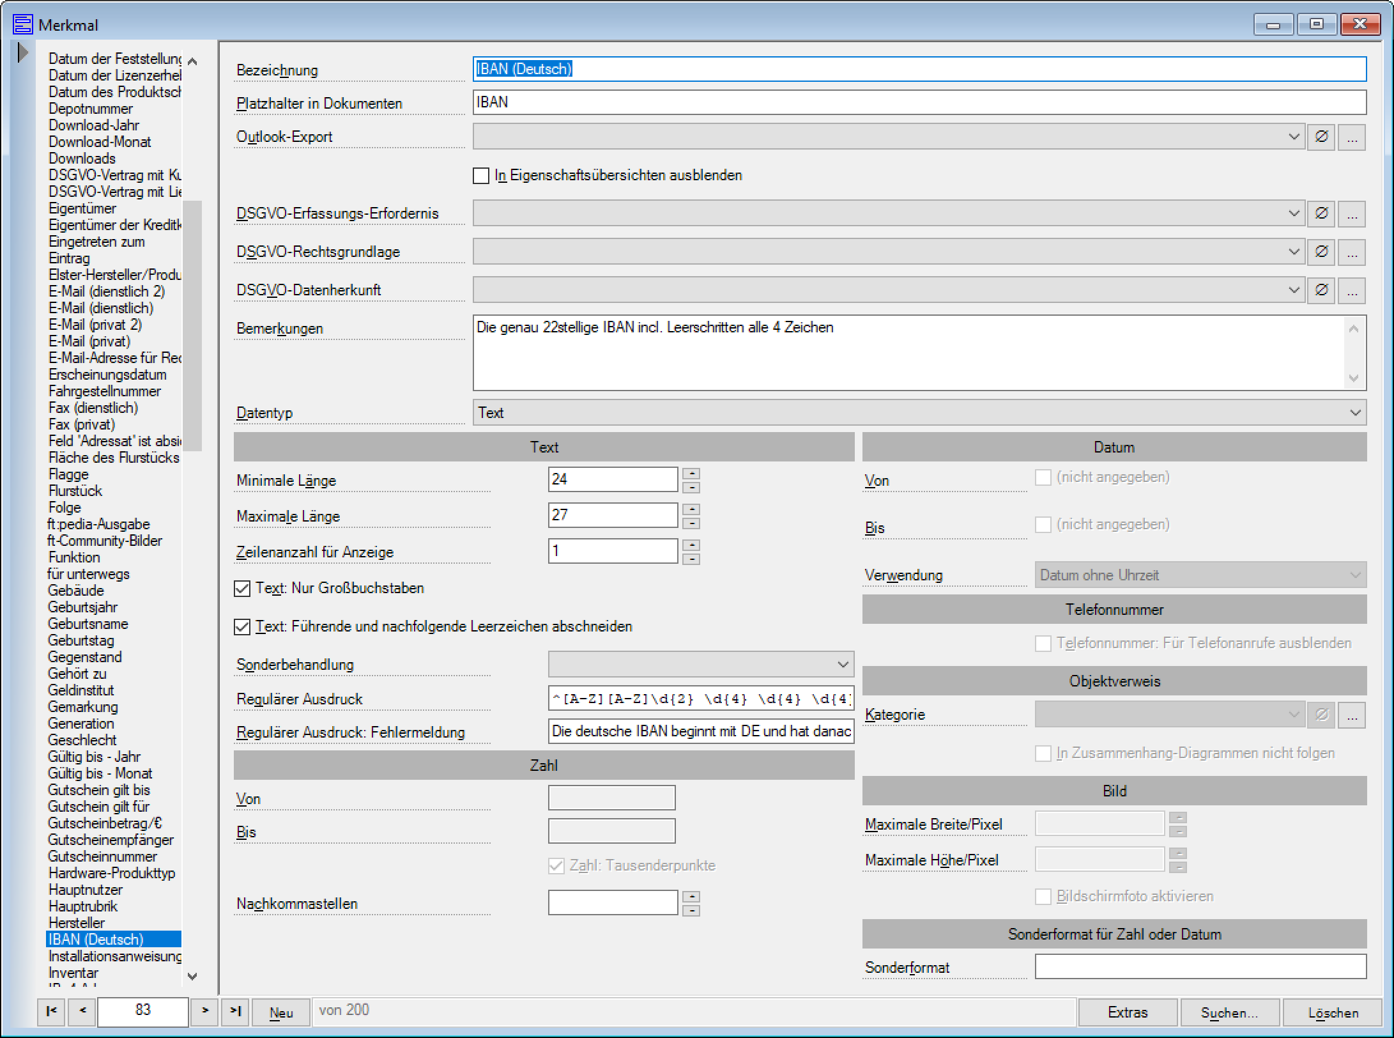
Merkmale
Platzhalter in Dokumenten
Outlook-Export
Kann z.B. kürzer sein als Bezeichnung
Legt fest, ob und als welches Outlook-Feld dieses Merkmal nach Outlook exportiert wird
Datentyp
Gibt die Art zu erfassender Daten an
E-Mail-Adresse kann angeschrieben werden
Telefonnummer kann angerufen werden
Website-URL kann aufgerufen werden
Verweis auf Objekt bildet Objekthierarchien
Person gehört zu Arbeitgeber
Gebäude steht auf Grundstück
Bauteil gehört zu Maschine gehört zu Standort
Eine Bibliothek von Feldtypen
In Kategorien = Felder der Stammdatenobjekte
In Prozessen = Feld in Vorgangseigenschaften
Für viele Kategorien/Prozesse wiederverwendbar

Slide 84
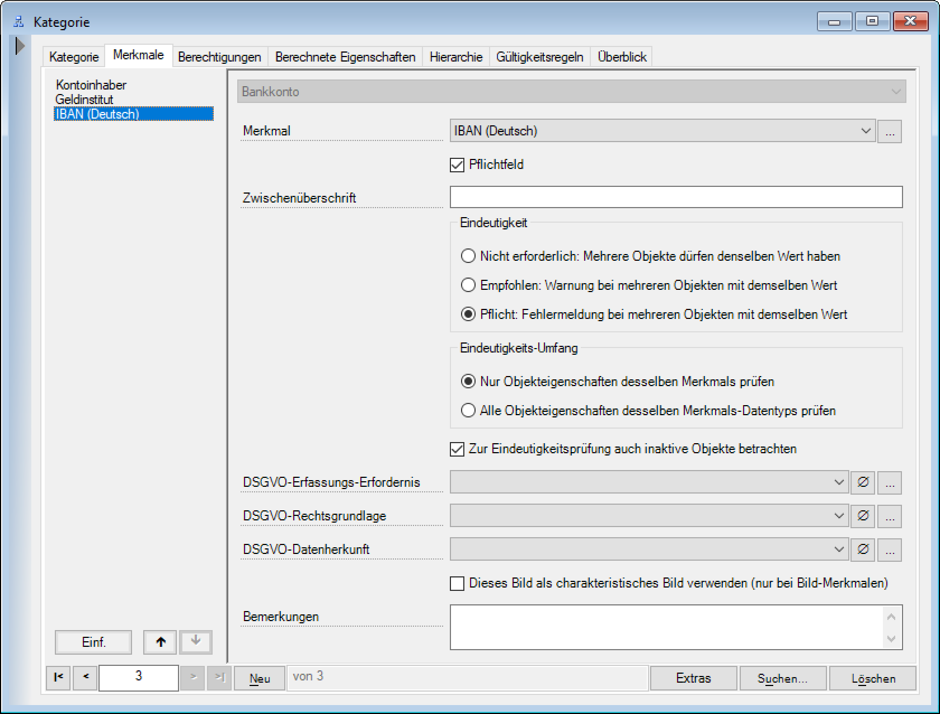
Merkmale einer Kategorie
Pflichtfeld
Eingabe zwingend verlangt oder freigestellt
Zwischenüberschriften
Gruppierung der Eingabefelder eines Objekts
Eindeutigkeit von Einträgen
empfohlen oder zwingend verlangt
flexibel einstellbar
DSGVO-Angaben
ermöglichen die DSGVO-Dokumentation
Charakteristische Bild-Merkmale
werden in Assistenten und Berichten ausgegeben
Können als Kontakt-Bild nach Microsoft Outlook exportiert werden

Slide 85
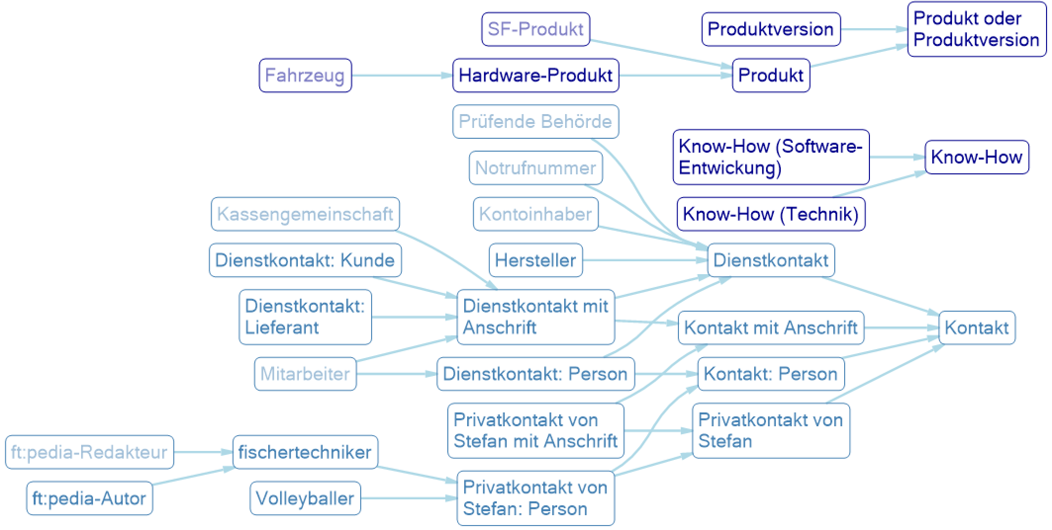
Kategorie-Hierarchien
Objekte von Kategorien A oder B sollen immer auch automatisch zu Kategorie X gehören
„Erweiterung“ von Kategorien
Kunde ist immer Kontakt, hat aber zusätzlich eine Kundennummer
Person ist immer Kontakt, hat aber Namen, Geschlecht, Titel
„Zusammenfassung“ von Kategorien
Fahrzeuge und Geräte sind auch immer ein Reparierbarer Gegenstand für einen Prozess Geräte und Gegenstände reparieren
„Merkmalssammlung“
Prozesse können ein Objekt der Kategorie X verlangen
Alle von A und B sind damit auch gültig
Kontakt enthält Felder, Gültigkeitsregeln, Formeln, aber keine Berechtigungen
Architekten und Ehrenamtliche sind immer Kontakt, haben aber getrennte Berechtigungen

Slide 86
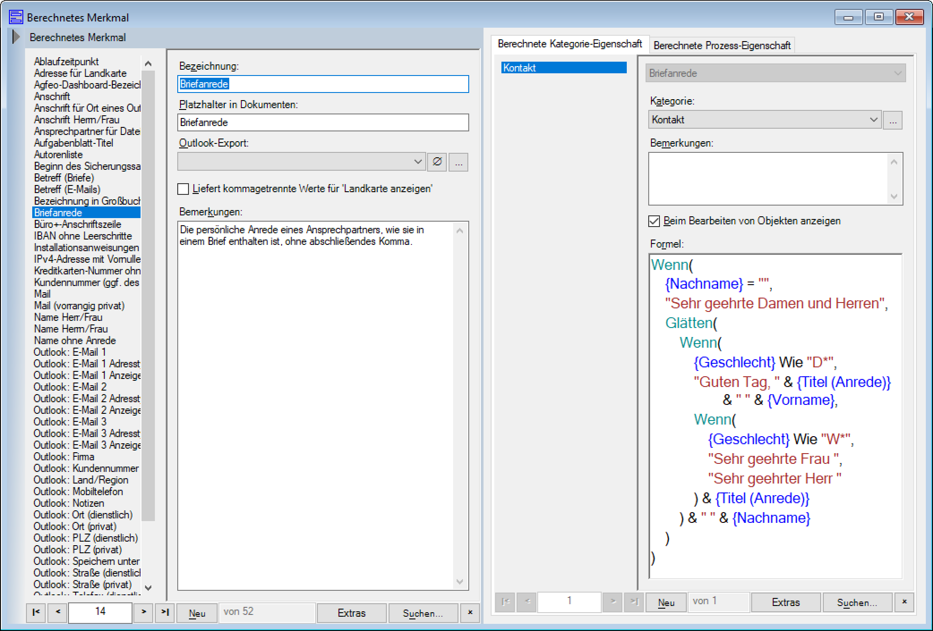
Berechnete Merkmale
Objekte und Vorgänge können aus ihren Merkmalen weitere Merkmale berechnen
Erleichtert die Bildung universell verwendbarer Dokumentvorlagen
Erleichtert den Export von Ansprechpartnern als Outlook-Kontakte
Beispiele: komplette Anschrift, Briefanrede, IBAN mit/ohne Leerschritte, Brief- und E-Mail-Betreff je nach Prozess
Ein und dasselbe berechnete Merkmal kann in verschiedenen Prozessen und Kategorien unterschiedliche Formeln verwenden
Es funktioniert also für Objekte verschiedener Kategorien
Beispiel: Mailadresse für importierte Daten verschiedener Quellen
Formel in Kategorie A: {Mail}
Formel in Kategorie B: {E-Mail}
Ermöglicht Extras, Landkarte anzeigen…
Können bei Objekt bearbeiten… angezeigt werden

Slide 87
Formelsyntax (1): Terme
"Text"
Konstante
{Platzhalter}
Objekteigenschaft
Tab
Tabulatorzeichen
Zeile
Shift-Return in Word
Absatz
Absatzende in Word
Ja, Nein
Konstante Ja/Nein-Werte
()
Beliebig viele Klammerebenen
Zur Diagnose gibt es in Objekte bearbeiten den Befehl Extras, Berechnete Objekteigenschaften testen…

Slide 88
Formelsyntax (2): Operatoren
=, #, <, >
Gleich, ungleich, kleiner als, größer als (zwischen Texten)
=, #
Gleich, ungleich (zwischen Wahrheitswerten)
Text Wie Muster
Liefert Ja, wenn der Text dem Muster (?, *) entspricht
Text Entspricht Muster
Liefert Ja, wenn der Text dem regulären Ausdruck Muster entspricht
Nicht JaNein
Negation
JaNein Und JaNein
Und-Verknüpfung
JaNein Oder JaNein
Oder-Verknüpfung
Text & Text
Anfügen
Zur Diagnose gibt es in Objekte bearbeiten den Befehl Extras, Berechnete Objekteigenschaften testen…

Slide 89
Formelsyntax (3): Funktionen
Glätten(Text)
Entfernt führende, nachfolgende und doppelte Leerzeichen
Wechseln(Text, Suchtext1, Ersatz1, …)
Suchen und Ersetzen (beliebig viele Paare)
Groß(Text)
Wandelt in Großbuchstaben
Klein(Text)
Wandelt in Kleinbuchstaben
Wenn(Bedingung, Dann, Sonst)
Liefert Dann, wenn Bedingung wahr, sonst Sonst
ErsterText(Text, …)
Liefert den ersten nicht-leeren Text der Liste
ZweiterText(Text, …)
Liefert den zweiten nicht-leeren Text der Liste
DritterText(Text, …)
Liefert den dritten nicht-leeren Text der Liste
Zur Diagnose gibt es in Objekte bearbeiten den Befehl Extras, Berechnete Objekteigenschaften testen…

Slide 90
Formelsyntax (3): Funktionen
Identisch(Bedingung, Bedingung, …)
Liefert, ob alle Bedingungen dasselbe Resultat haben
ErstesDuplikat(Text, …)
Findet den ersten nicht leeren Text, der mehrfach in der Liste vorkommt
Kombinieren(Trenntext, Text, …)
Kombiniert alle nicht-leeren Text-Ausdrücke, getrennt durch jeweils einmal den Trenntext
Mit(Platzhalter, Wert, …, Resultat)
Definiert beliebig viele temporäre Platzhalter mit Werten, die dann leicht mehrfach im Resultat-Ausdruck verwendet werden können
Solange(Initialtext, Platzhalter, Bedingung, Ausdruck)
Beginnt mit dem Initialtext als Wert, einem temporären Platzhalter zugewiesen. Solange die Bedingung erfüllt ist, wird der Wert durch den Ausdruck neu berechnet (max. 1.000 mal) und schließlich als Funktionsergebnis geliefert
Entsprechung(Text, Muster, Gruppenname)
Sucht im Text nach einem regulären Ausdruck Muster mit einem Gruppennamen und liefert den Inhalt der benannten Gruppe mit Namen Gruppenname zurück
EntsprechungWechseln(Text, Muster1, Ersatztext1, …)
Sucht im Text nach einem regulären Ausdruck Muster und ersetzt die Treffer durch den Ersatztext (beliebig viele Paare)
Zur Diagnose gibt es in Objekte bearbeiten den Befehl Extras, Berechnete Objekteigenschaften testen…

Slide 91
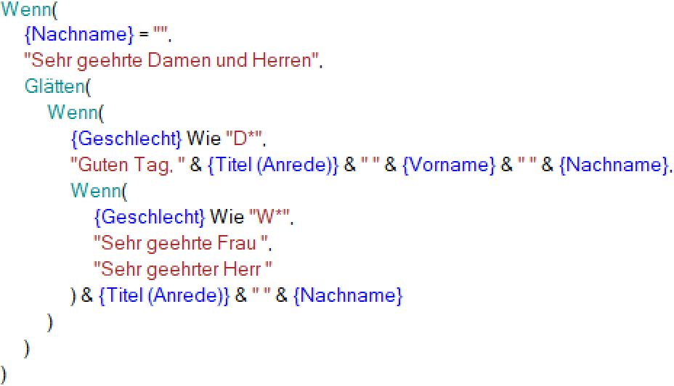
Beispiel: Briefanrede
Ein leicht zu verwendendes Merkmal, um einen einzigen Platzhalter {Briefanrede} in ein Dokument einzufügen:

Slide 92
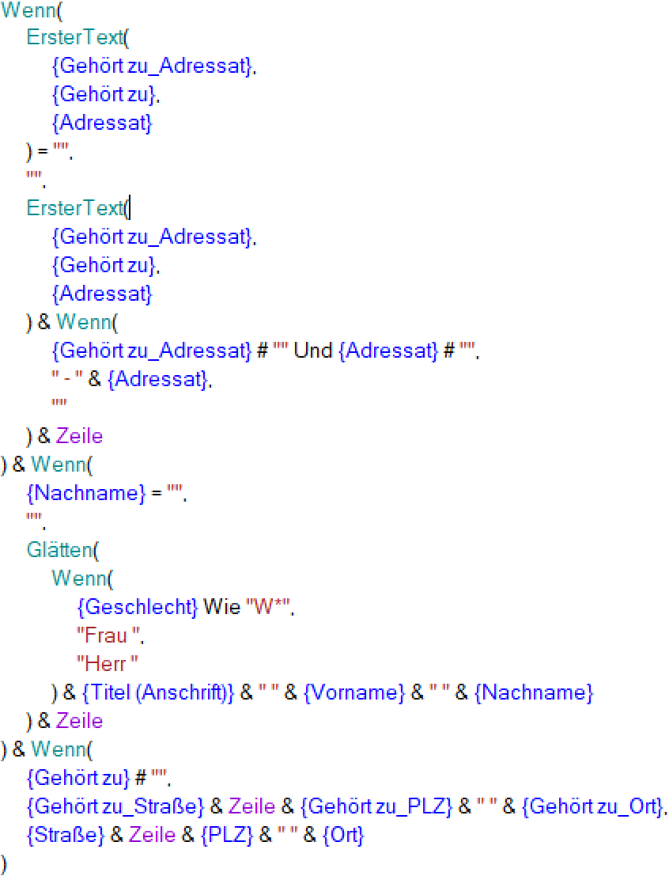
Beispiel: Komplette Anschrift
Ein berechnetes Merkmal {Anschrift} erleichtert die Erstellung von Brief-Dokumentvorlagen:
  {Adressat} & Zeile & {Straße} & Zeile & {PLZ} & " " & {Ort}
Das kann auch komplex sein, um alle Fälle abzudecken:

Slide 93
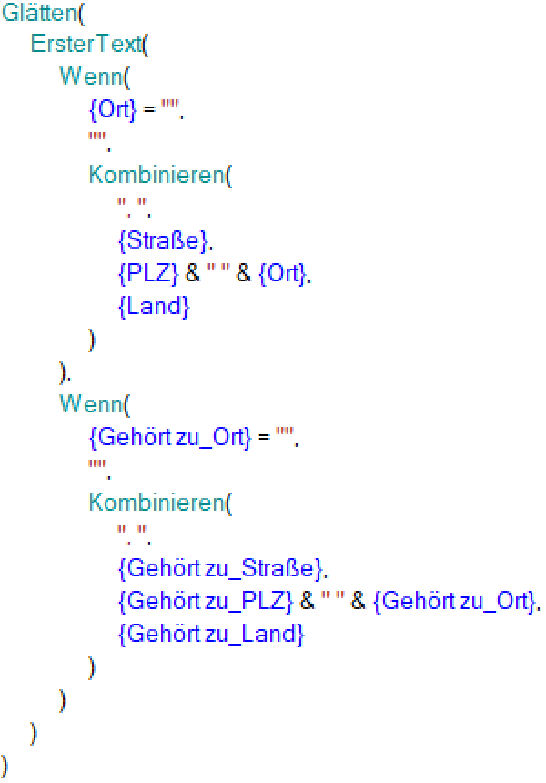
Beispiel: Formel für Landkarte
Formeln für Extras, Landkarte anzeigen… müssen die Adresselemente kommagetrennt liefern
Beispiele:
  Gegeben: Kategorie mit Feldern Straße, Ort:
    {Straße} & ", " & {Ort}
  Nur wenn der Ort ausgefüllt ist:
    Wenn({Ort} = "", "", {Straße} & ", " & {Ort})
  Komplexes Beispiel:
    Mit Feld Gehört zu (das z.B. auf den Arbeitgeber verweist) und möglicherweise leeren einzelnen Feldern incl. PLZ und Land:

Slide 94
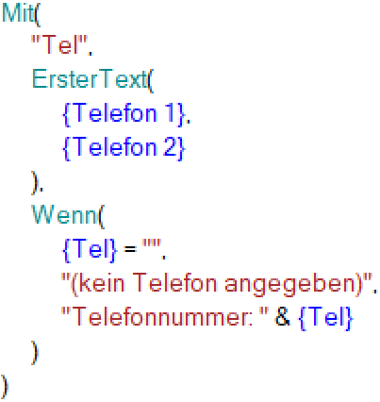
Beispiel: Teilausdrücke mehrfach verwenden
Ein längerer Teilausdruck ErsterText({Telefon 1}, {Telefon 2}), der in der Bedingung einer Wenn-Funktion benötigt wird, wird auch im Ergebnis benötigt
Mit der Mit-Funktion
  brauchen wir den Teilausdruck nur einmal zu schreiben,
  können ihm einem temporären Platzhalter {Tel} zuweisen
  und im Resultat-Ausdruck beliebig oft verwenden

Slide 95
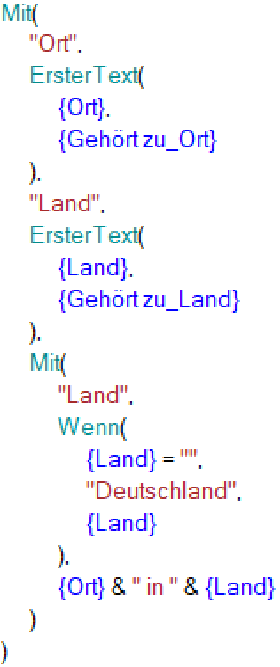
Beispiel: Komplexere Mit-Funktion
Mit kann beliebig viele temporäre Platzhalter definieren (hier {Ort} und {Land})
Damit können auch bereits existierende Platzhalter mit neuen Werten überschrieben werden
  Wirkt nur innerhalb der Mit-Funktion
  Die vorher definierten temporären Platzhalter sind bei beim Ausdruck für den nächsten bereits verfügbar
  Nach der Mit-Funktion sind die Platzhalter wieder original
Auch Verschachtelungen mit weiteren (Neu-) Definitionen sind möglich

Slide 96
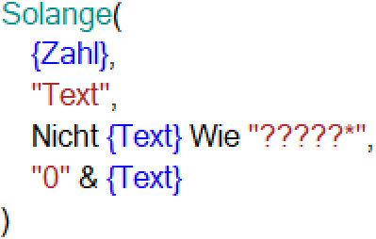
Beispiel: Wiederholte Berechnungen
Gegeben sei ein Feld {Zahl}, das aus einer Fachanwendung als Zahl zwischen 0 und 99999 ohne Vornullen importiert wurde
Gewünscht wird eine Darstellung fünfstellig mit Vornullen
  Aus 12 soll „00012“ werden, aus 1234 soll „01234“ werden
Solange
  verwendet einen ersten Wert ({Zahl}) und
  weist diesen einem temporären Platzhalter zu ("Text").
  Solange die nachfolgende Bedingung erfüllt ist,
  wird der Platzhalter durch den letzten Ausdruck ersetzt
  und schließlich als Funktionsergebnis geliefert.
Lösung: Solange der Text nicht mindestens fünfstellig ist (dem Muster "?????*" entspricht), fügen wir vorne noch eine "0" an

Slide 97
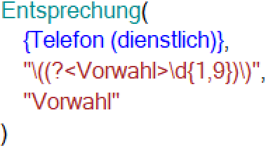
Beispiel: Textteile mit regulärem Ausdruck (1)
Reguläre Ausdrücke sind standardkonforme komplexe Muster zur Texterkennung – sehr mächtig, dafür etwas komplizierter
Die Entsprechung-Funktion im Beispiel rechts würde aus der Telefonnummer „+49 (7243) 5874-0“ die Vorwahl „7243“ zurückliefern (nämlich 1 bis 9 Ziffern, die von runden Klammern eingeschlossen sind).

Slide 98
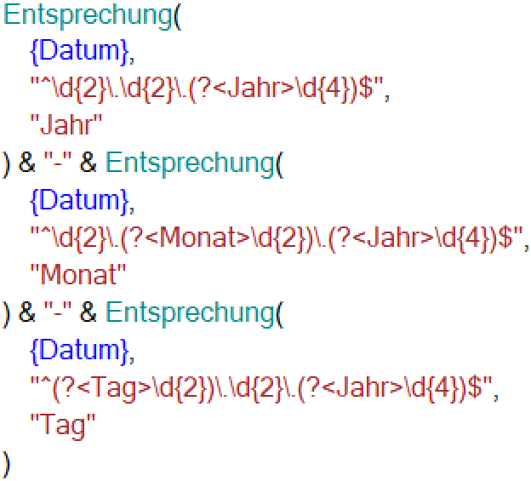
Beispiel: Textteile mit regulärem Ausdruck (2)
Ein Datumsfeld wird in einem Platzhalter im Format der Ländereinstellungen erscheinen, in Deutschland also wie TT.MM.JJJJ
Über die Entsprechung-Funktion können Teile wie Jahr, Monat oder Tag bzw. wie im Beispiel rechts eine Darstellung im ISO-Format JJJJ-MM-TT gebildet werden

Slide 99
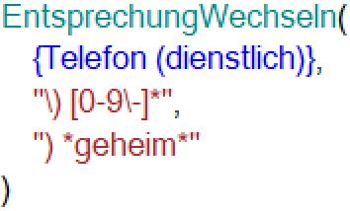
Beispiel: Ersetzen mit regulärem Ausdruck
Anders als die Wechseln-Funktion sucht die EntsprechungWechseln-Funktion nicht einfach nach Text, sondern nach einem regulären Ausdruck.
Der Beispielausdruck ersetzt die Telefonnummer nach der Vorwahl, wie lang sie auch sein mag: Aus „+49 (7243) 5874-0“ wird
„+49 (7243) *geheim*“.

Slide 100
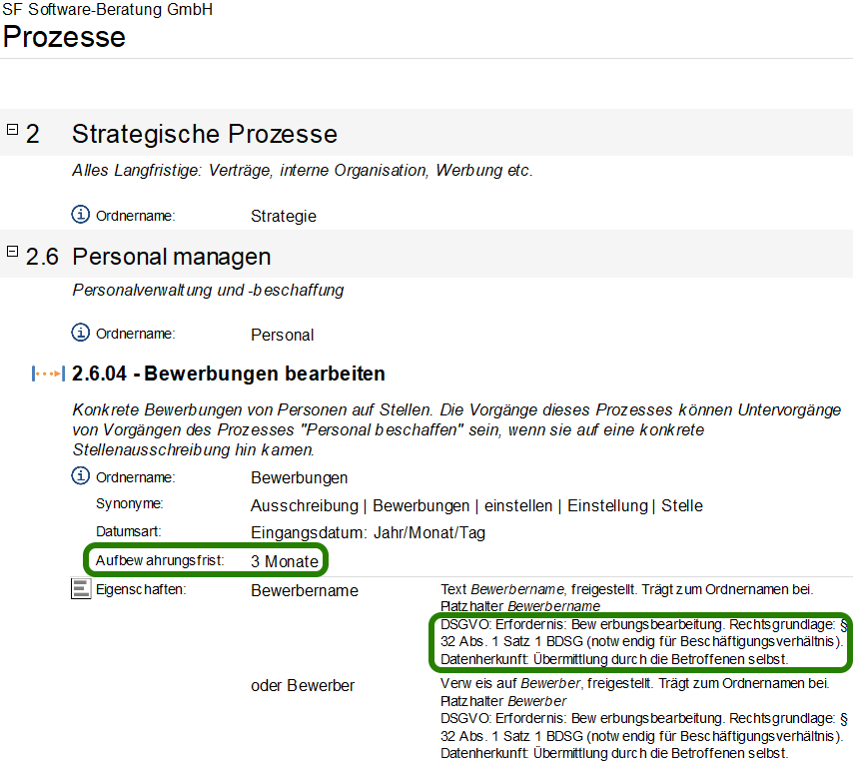
DSGVO-Dokumentation
Kategorien, Merkmale und Prozesseigenschaften haben DSGVO-Felder
Erfassungs-Erfordernis
Rechtsgrundlage
Datenherkunft
Automatische DSGVO-Dokumentation
für den eigenen Überblick und für Prüfungen
im Bericht „Prozesse“
in Ad-hoc-Abfragen
durch Live-Verknüpfungen ständig aktuell auch in Excel-Tabellen

Slide 101
Gültigkeitsregeln für Prozesse und Kategorien

Slide 102
Feldübergreifende Prüfungen
Bei Prozessen und bei Kategorien gibt es eine Registerkarte Gültigkeitsregeln
Darin können Sie beliebig viele Formeln hinterlegen
  Jede Formel kann eine Fehlermeldung oder eine Warnung beschreiben
    Fehlermeldungen verhindern die weitere Erfassung, bis die Eingaben korrigiert wurden
    Warnungen erscheinen, können vom Benutzer aber akzeptiert werden
  Die Formel muss den leeren Text ("") liefern, wenn die Regel erfüllt ist oder andernfalls den Text der gewünschten Fehler- oder Warnmeldung
Die Bezeichnung der Regel dient nur der Übersichtlichkeit und hat ansonsten keine Bedeutung

Slide 103
Beispiele für Gültigkeitsformeln
Zweck | Formelbeispiel
Drei Merkmale sollen entweder alle oder gar nicht erfasst werden | Wenn(Identisch({Merkmal 1} = "", {Merkmal 2} = "", {Merkmal 3} = ""), "", "Die Merkmale 1 bis 3 müssen bitte gemeinsam erfasst werden.")
Wenn Merkmal 1 ausgefüllt ist, sollte auch Merkmal 2 ausgefüllt sein | Wenn({Merkmal 1} # "" Und {Merkmal 2} = "", "Wenn Sie Merkmal 1 erfassen, sollten Sie auch Merkmal 2 erfassen. Möchten Sie trotzdem fortfahren?", "")
Von Merkmal 1 und 2 muss genau eines ausgefüllt sein | Wenn({Merkmal 1} = "" # {Merkmal 2} = "", "", "Genau eines von Merkmal 1 und Merkmal 2 muss ausgefüllt werden.")
Warnung bei nicht 5stelliger PLZ, aber zu akzeptieren für nicht-deutsche PLZ | Wenn({PLZ} Wie "?????", "", "Ist das eine deutsche Postleitzahl? Die sollte 5 Zeichen lang sein.")
Postleitzahl wie oben, aber mit Prüfung auf fünf Ziffern anstatt 5 beliebigen Zeichen (siehe reguläre Ausdrücke) | Wenn({PLZ} Entspricht "^\d{5}$", "", "Ist das eine deutsche Postleitzahl? Die sollte 5 Ziffern haben.")
Warnung wenn nicht 10 bis 20 Zeichen lang | Wenn({Merkmal} Entspricht "^.{10,20}$", "", "Das Merkmal sollte 10 bis 20 Zeichen lang sein.")

Slide 104
Verfügbare Platzhalter in Prozess-Regeln
Allgemeine Platzhalter:
  {Vorgang_Bezeichnung}
  {Vorgang_BezeichnungOhneDatum}
  {Vorgang_Zusatzbezeichnung}
  {Vorgang_Bemerkungen}
  {VorgangsAbschlussgrund_Bezeichnung}
Platzhalter aus direkten Vorgangseigenschaften
  Bei einer Eigenschaft Maximalbetrag also {Maximalbetrag}
  Nicht aber Eigenschaften von Objekten, auf die Prozesseigenschaften verweisen!
  {Kunde} enthält also die Objektbezeichnung des Kunden, auf den verwiesen wird
  {Kunde_Ort} wird nichts ("") liefern, da einzelne Merkmale der verwiesenen Objekte für Gültigkeitsformeln nicht einzeln zur Verfügung stehen

Slide 105
Verfügbare Platzhalter in Kategorie-Regeln
Allgemeine Platzhalter:
  {Objektbezeichnung}
  {Kuerzel}
    Hinweis: Formeln mit diesen beiden Platzhaltern werden automatisch erst im letzten Schritt der Assistenten zum Anlegen oder Bearbeiten eines Objektes geprüft, weil Bezeichnung und Kürzel ja erst dann verfügbar sind und nicht schon im vorhergehenden Schritt mit den Objekteigenschaften
Platzhalter aus Objekteigenschaften
  Bei einer Eigenschaft Ort also {Ort}
  Einschließlich Eigenschaften von anderen Objekten, auf die Objekteigenschaften verweisen
  {Arbeitgeber} enthält also die Objektbezeichnung des Arbeitgebers, auf den verwiesen wird
  {Arbeitgeber_Ort} wird den Ort des Arbeitsgebers enthalten

Slide 106
Tipps zu Gültigkeitsregeln
Die Reihenfolge der Regeln kann beliebig geändert werden
  So können Sie festlegen, welche Regel zuerst geprüft werden soll
  Unabhängig von der eingestellten Reihenfolge werden Fehlermeldungen immer geprüft, bevor Warnungen geprüft werden
Platzhalter enthalten grundsätzlich die Textdarstellung des jeweiligen Feldes
  Bei einem Zahlenfeld also z.B. nicht die Zahl 1234,56, sondern die Textdarstellung "1.234,56" (laut Merkmalsdefinition)
Um eine Fehlermeldungs-Regel temporär zu „entschärfen“, ändern Sie sie in eine Warnung

Slide 107
Tipps zu Gültigkeitsregeln
Da die Formeln den Meldungstext der Regeln bilden, können Sie auch im Meldungstext Platzhalter verwenden
  Wenn({Merkmal} Wie "??", "", "Das Merkmal " & {Merkmal} & " sollte evtl. zweistellig sein.")
Da Sie in Prozess-Gültigkeitsregeln auch auf den Vorgangs-Abschlussgrund zugreifen können, können Sie Regeln definieren, die das Abschließen eines Vorgangs unter bestimmten Bedingungen verhindern
  Wenn({Merkmal} = "" Und {Vorgang_AbschlussgrundBezeichnung} # "", "Sie können diesen Vorgang nicht ohne die Angabe des Merkmals abschließen.", "")

Slide 108
Export von Kontakten nach Outlook

Slide 109
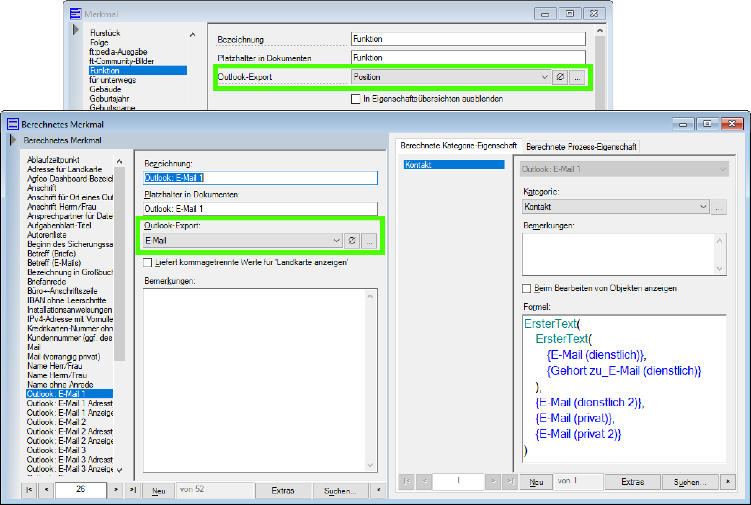
Outlook-Export: Administratoren
SF Ordnerplan kann das führende oder verteilende System für Adressen sein
Administratoren definieren, welches SFO-Feld als welches Outlook-Feld erscheint
  Beim Mandanten: Objektbezeichnung, Kürzel, Bemerkungen
  Beim Merkmal
  Beim berechneten Merkmal

Slide 110
Outlook-Export: Benutzung
Benutzer exportieren bestimmte Objekte je Kategorie
  „Keine“
  „Nur mit aktiven Vorgängen“
  „Verwendete nicht-abgelaufen“ (nur aus nicht-abgelaufenen Vorgängen)
  „Verwendete jemals“ (auch mit inaktiven und schon abgelaufenen Vorgängen)
  „Alle“
Optional referenzierte/referenzierende Objekte auch
  „Arbeitgeber von Personen“
  „Mitarbeitende von Arbeitgebern“
Bereits in Outlook existierende Objekte werden erkannt anhand von
  E-Mail-Adressen
  Telefon- und Faxnummern
  Objektbezeichnung ↔ Speichern unter-Feld in Outlook
Inkrementelle Exporte behandeln nur die Änderungen seit dem letzten Export
  „Schnell-Ergänzung“ legt neue Ansprechpartner immer als neue Kontakte an
  Schnell-Ergänzung kann auch vollautomatisch (im Hintergrund) permanent Outlook aktualisieren
Optional: Löschen überzähliger Outlook-Kontakte (1:1-Kopie)

Slide 111
Zugriffsrechte

Slide 112
Zugriffsrechte: Personen, Stellen und Teams
Personen entsprechen Active Directory-Benutzern
Können von AD importiert werden
Korrekte Namen, Geschlecht, Kurzzeichen, Telefon, etc.
Personen sitzen auf Stellen
Jede Stelle kann entweder vakant oder von genau einer Person besetzt sein
Verschiedene Kontaktdaten auch auf Stellenebene
Stellen sind Mitglied in Teams
Eine Stelle kann in mehreren Teams sein
Ein Team kann mehrere Stellen umfassen
Teams bekommen Zugriffsrechte
Eine Stelle kann Darf Prozesse pflegen aktiviert haben, damit sie Prozesse mit Anlagerecht selber ändern kann
Niemals aber Personen (außer bei als privat gekennzeichneten Aktivitäten)
Ausnahmsweise bei Bedarf auch einzelne Stellen („die eigene Stellenbeschreibung lesen“)
Keine weiteren Kennwörter – AD-Anmeldung wird verwendet
Eine Person kann mehrere Stellen innehaben

Slide 113
Vorteile
Stelle wird neu besetzt?
Neue Person auf die Stelle setzen.
Fertig.
Alle Rechte sitzen.
Weitere Stelle mit denselben Rechten?
Stelle duplizieren mitsamt Teammitgliedschaften
Person auf die Stelle setzen
Fertig.
Alle Rechte sitzen.

Slide 114
Prozess- und Vorgangs-Berechtigungen
Prozess-Berechtigung
Optional: Zusätzliche Prozessberechtigung
Optional: Zusätzliche Vorgangsberechtigung
Welche Teams dürfen Vorgänge in diesem Prozess anlegen und diese ändern?
Für die so angelegten Vorgänge: Welche anderen Teams dürfen diese Vorgänge lesen oder ändern?
Welche Stellen oder Teams dürfen diesen einen Vorgang zusätzlich lesen oder ändern? (Definiert in Vorgangs-Datenmaske)

Slide 115
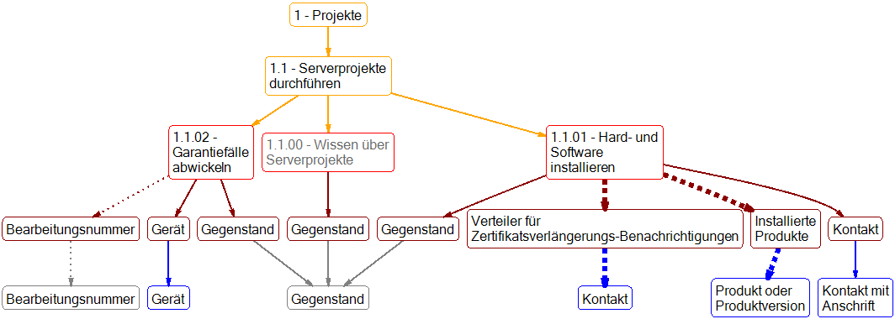
Strukturdiagramme
Zeigen die angelegten Datenstrukturen grafisch nach Belieben an
  Stellen
  Teams
  Kategorien incl. Hierarchie
  Prozesse incl. Hierarchie
  Prozesseigenschaften
  Merkmale
  berechnete Merkmale
Doppelklick öffnet das jeweilige Element

Slide 116
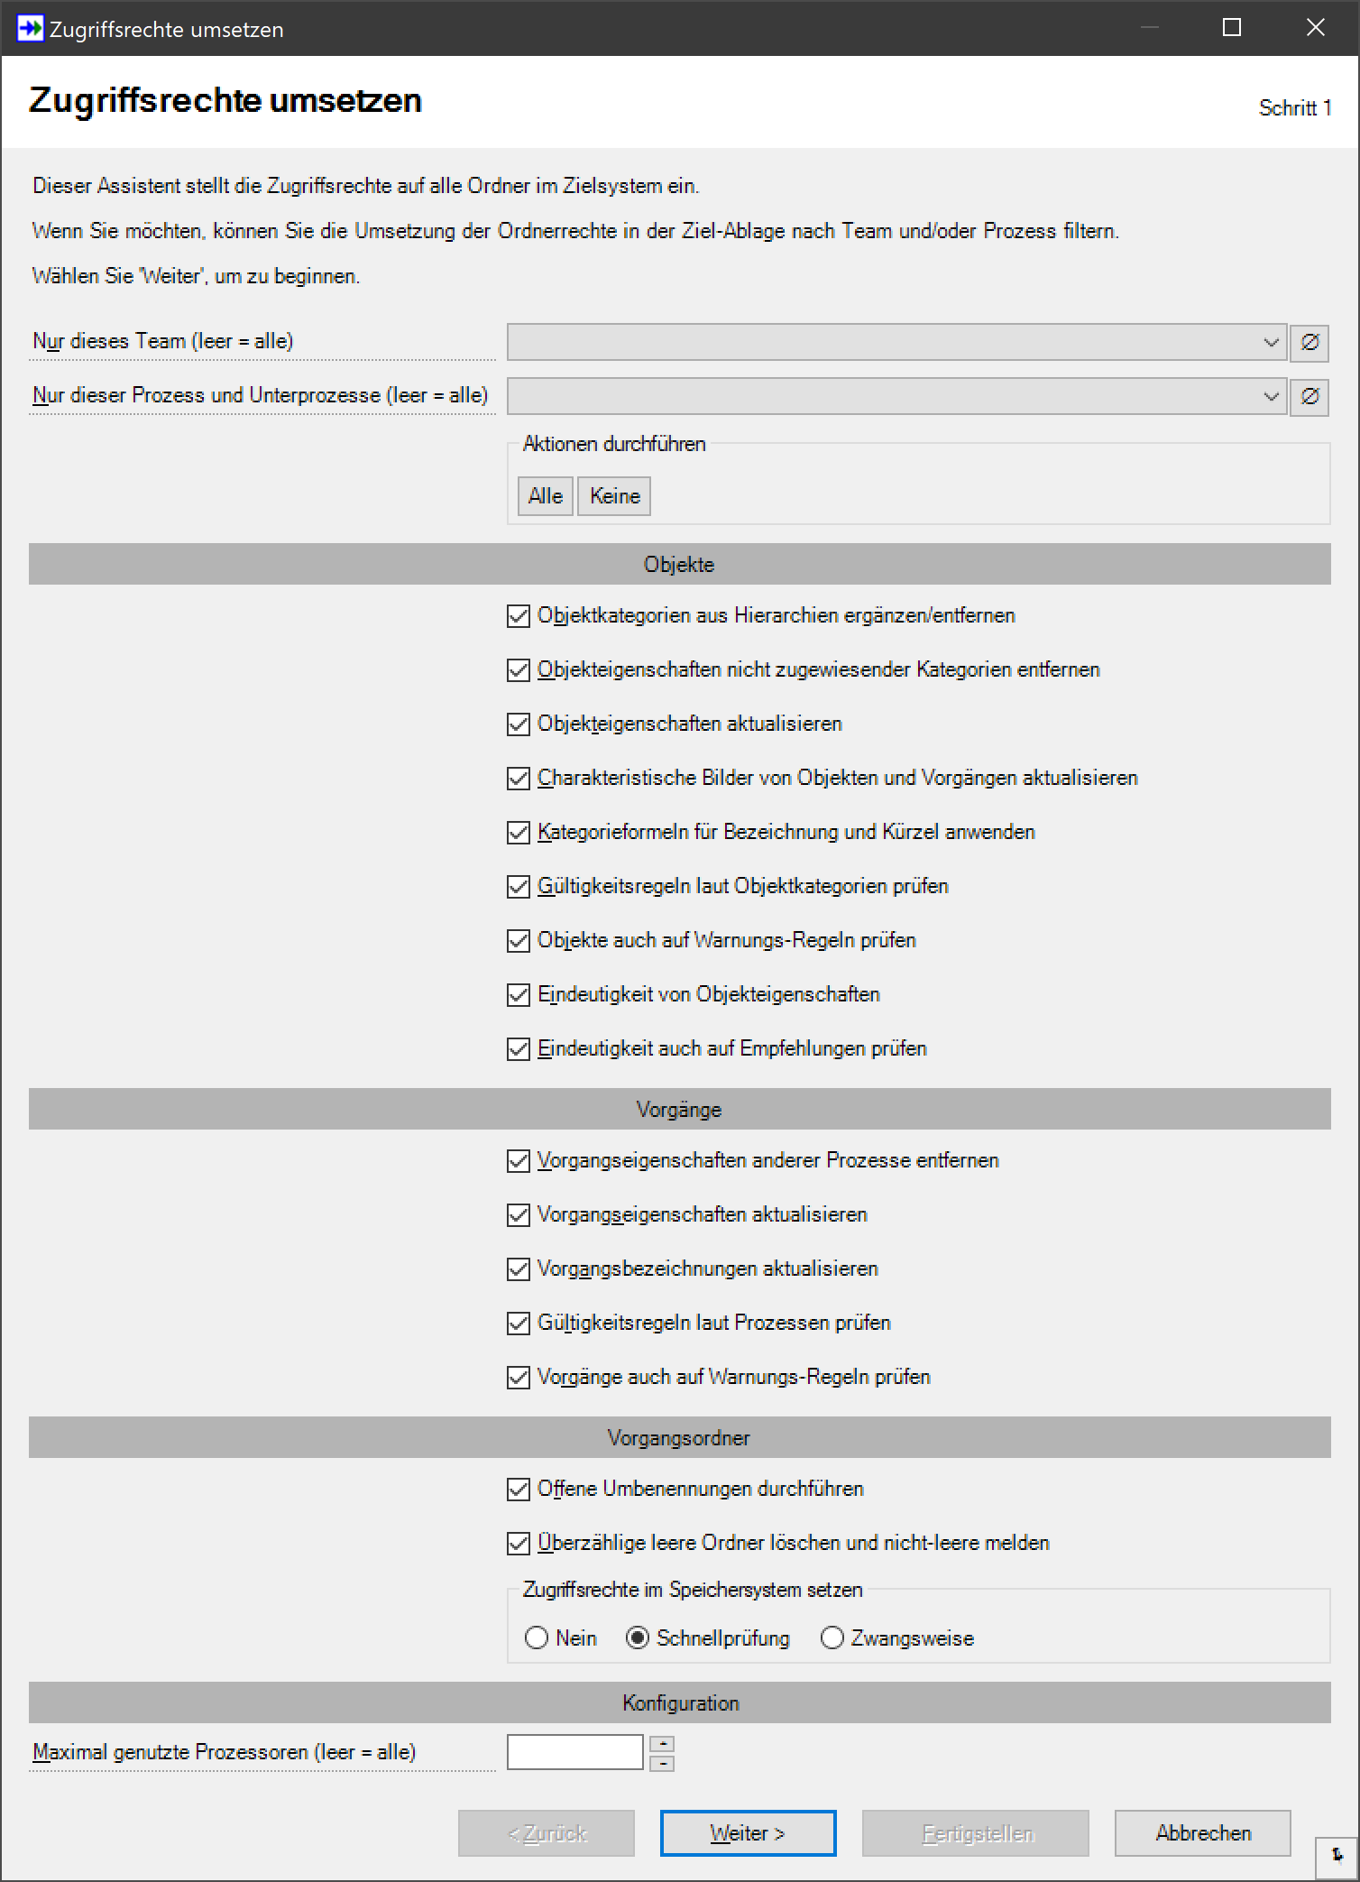
Der Befehl „Zugriffsrechte umsetzen“
Wird von Administratoren verwendet, um aufwändige Änderungen nachzuführen
  Kategorie-Hierarchien bei allen Objekten eintragen
  Änderungen über mehrere Verweisebenen hinweg nachführen
  Berechnete Objektbezeichnungen nach Formeländerungen aktualisieren
  Offene Ordner-Umbenennungen umsetzen
  Korrekte Zugriffsrechte im physischen Speicherort sicherstellen
SetPermission.exe nächtlich ausführen macht dasselbe
  Ausgeführt als ein Benutzerkonto mit Administrationsrechten in SF Ordnerplan

Slide 117
Übung: Personen, Stellen, Teams
Personen pflegen
Stellen pflegen
Teams pflegen
… von AD importieren

Slide 118
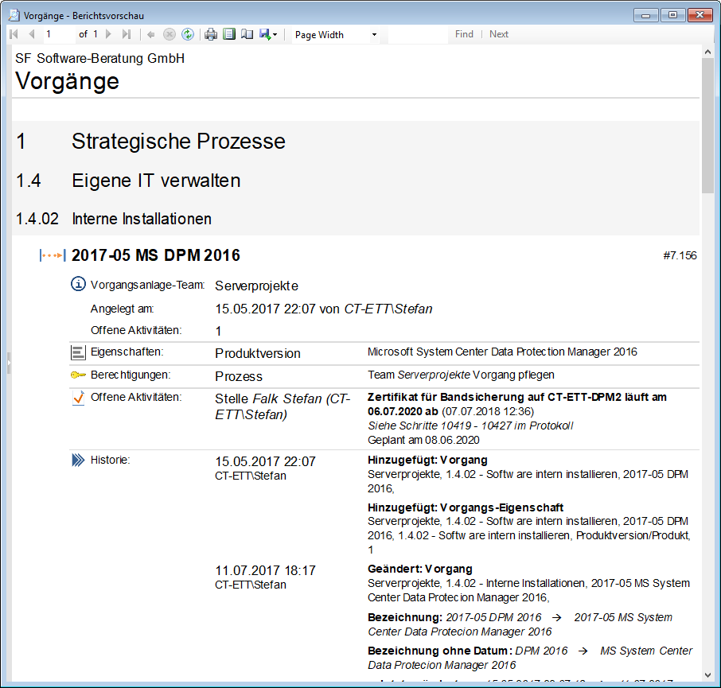
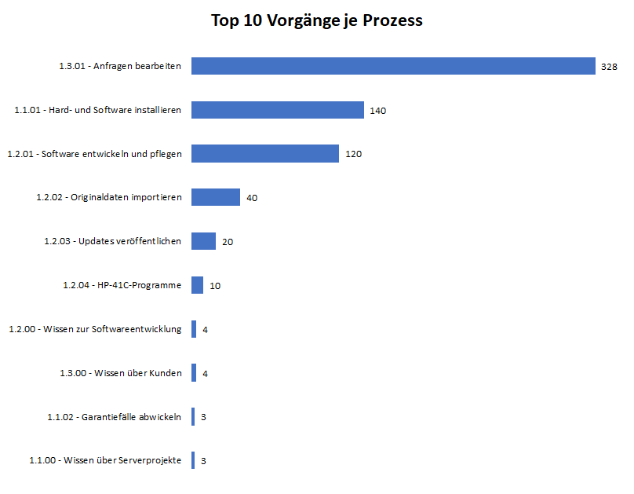
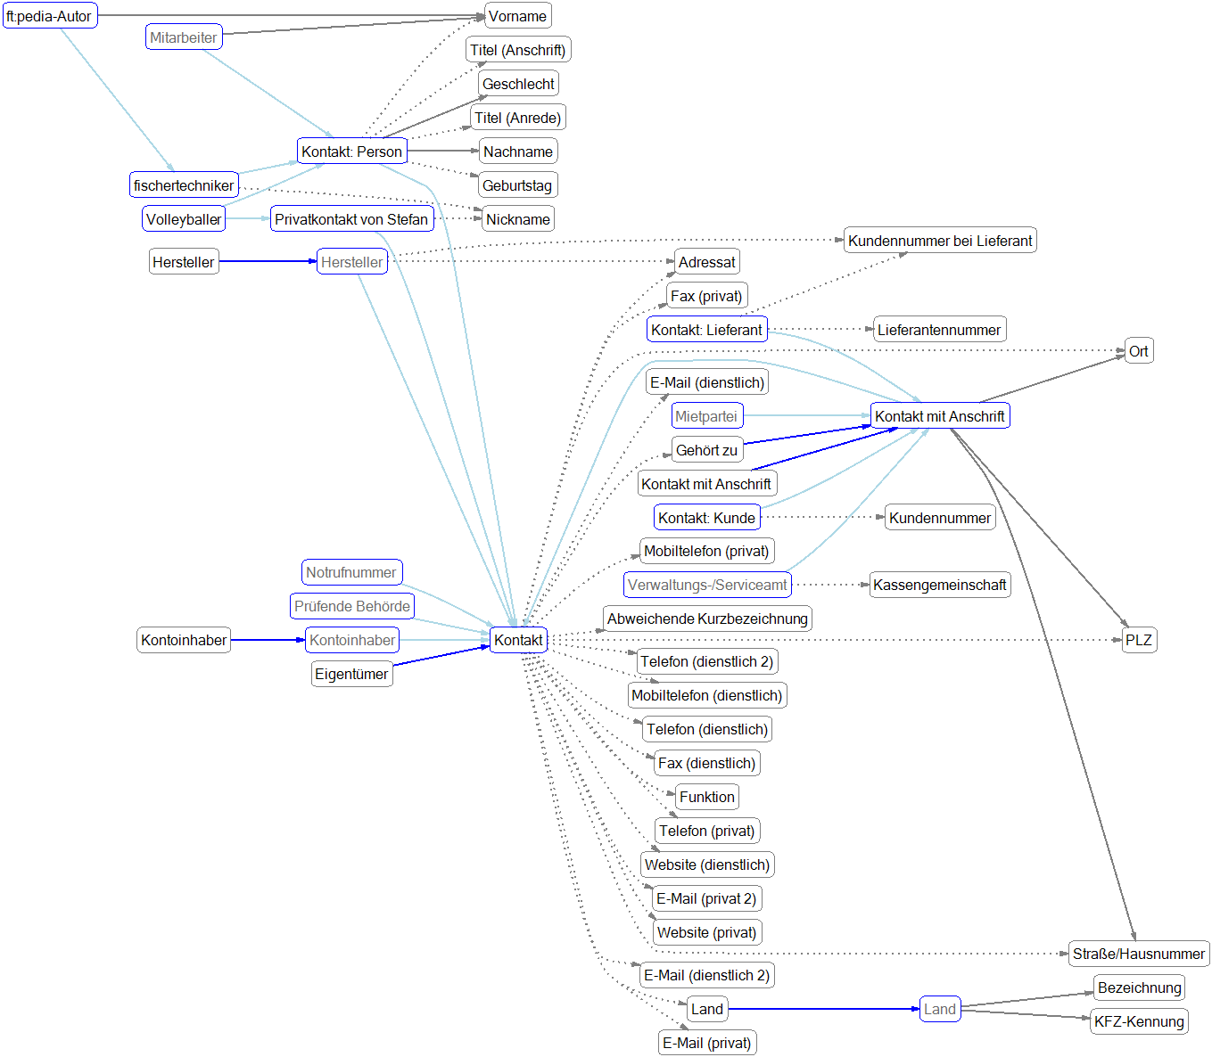
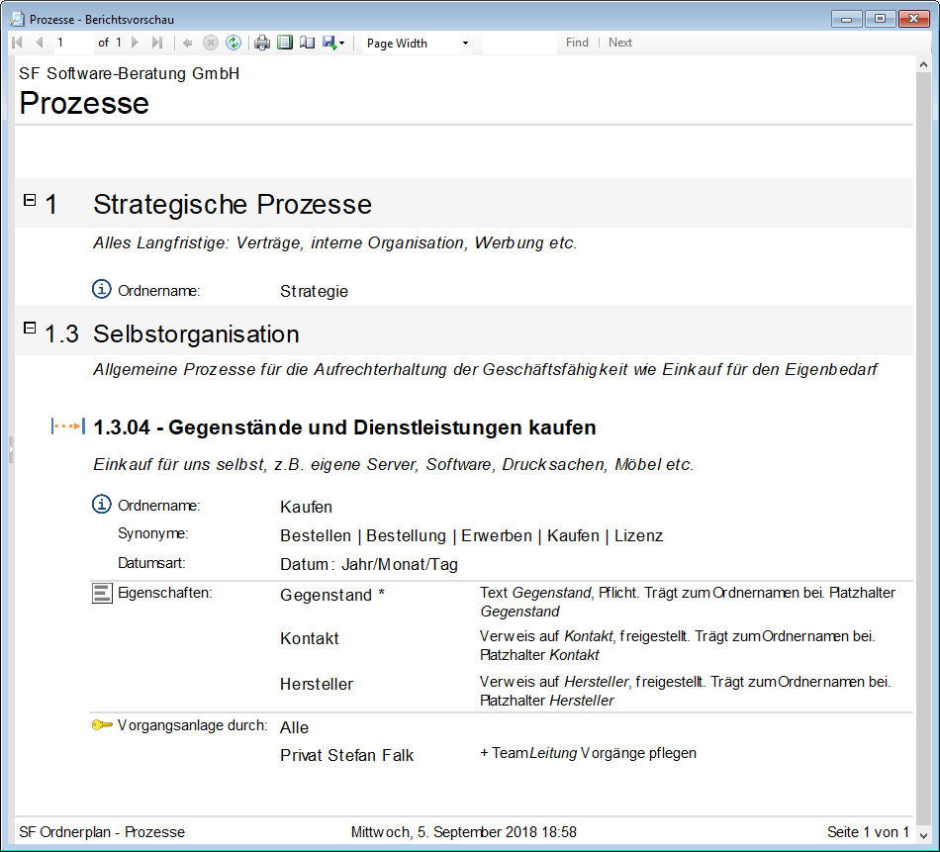
Den Überblick behalten
Berichte
Strukturdiagramme
Ad-hoc-Abfragen mit Live-Verknüpfungen

Slide 119
Was gibt es noch?
Ad-hoc-Abfragen
Nahezu beliebige Abfragen über den Datenbestand
PowerShell-Schnittstelle
Komfortables Scripting mit SF Ordnerplan-Daten
Zum Abschluss also das Gesamtbild…
Live-Verknüpfungen zu Microsoft Office
Statistiken, Übersichten u.v.m.
Endlos mächtig
Import, Export, Synchronisation
Workflows

